Slide 1
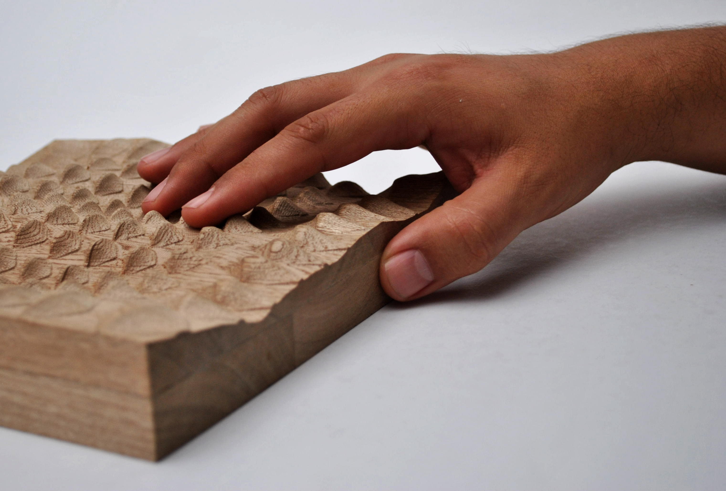
Caracterización experiencial de texturas bioinspiradas
David Torreblanca D. / david.torreblanca@upb.edu.co
www.davidtorreblanca.com

Slide 3
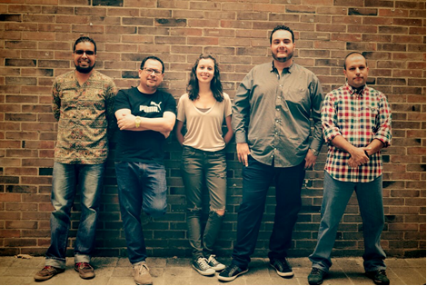
Integrantes del equipo multidisciplinario de Morfolab, Universidad Pontificia Bolivariana, Colombia.

Slide 4
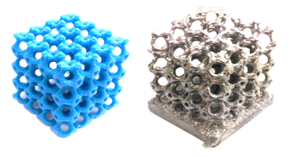
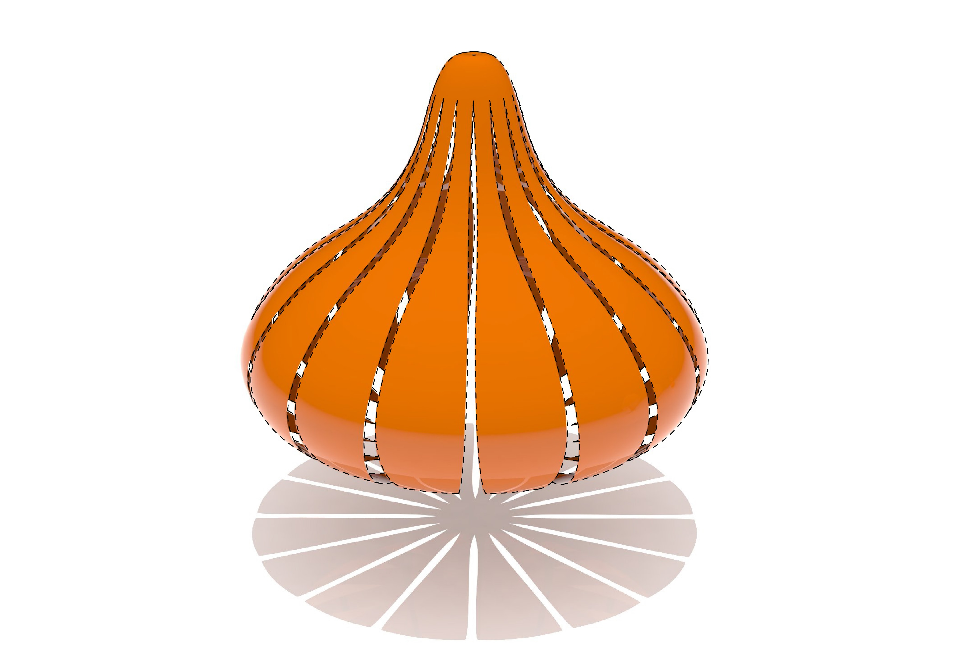
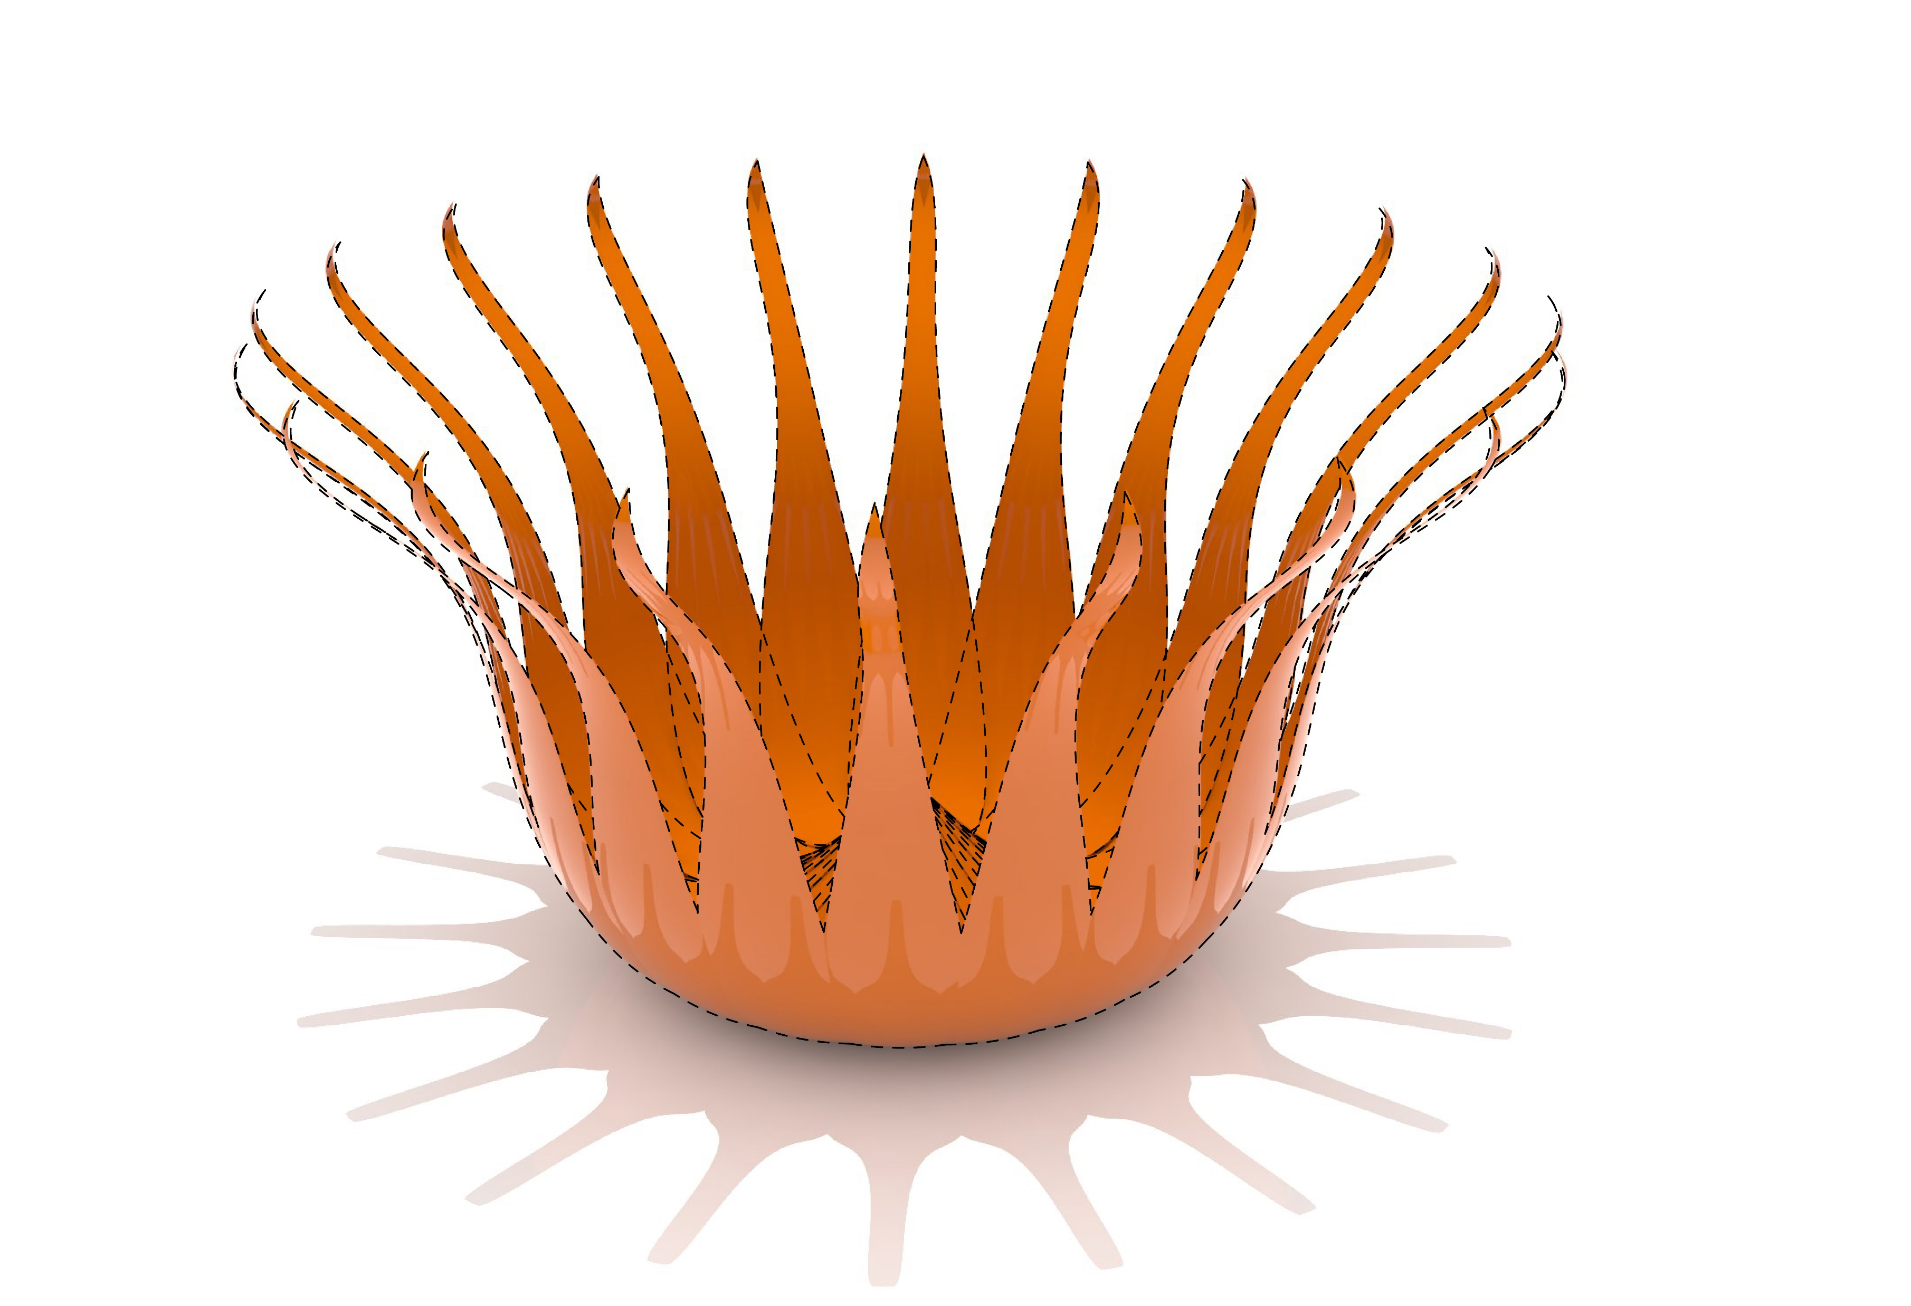
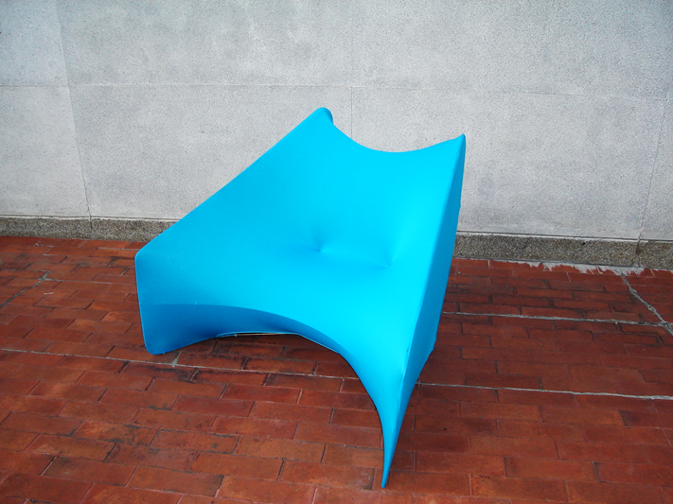
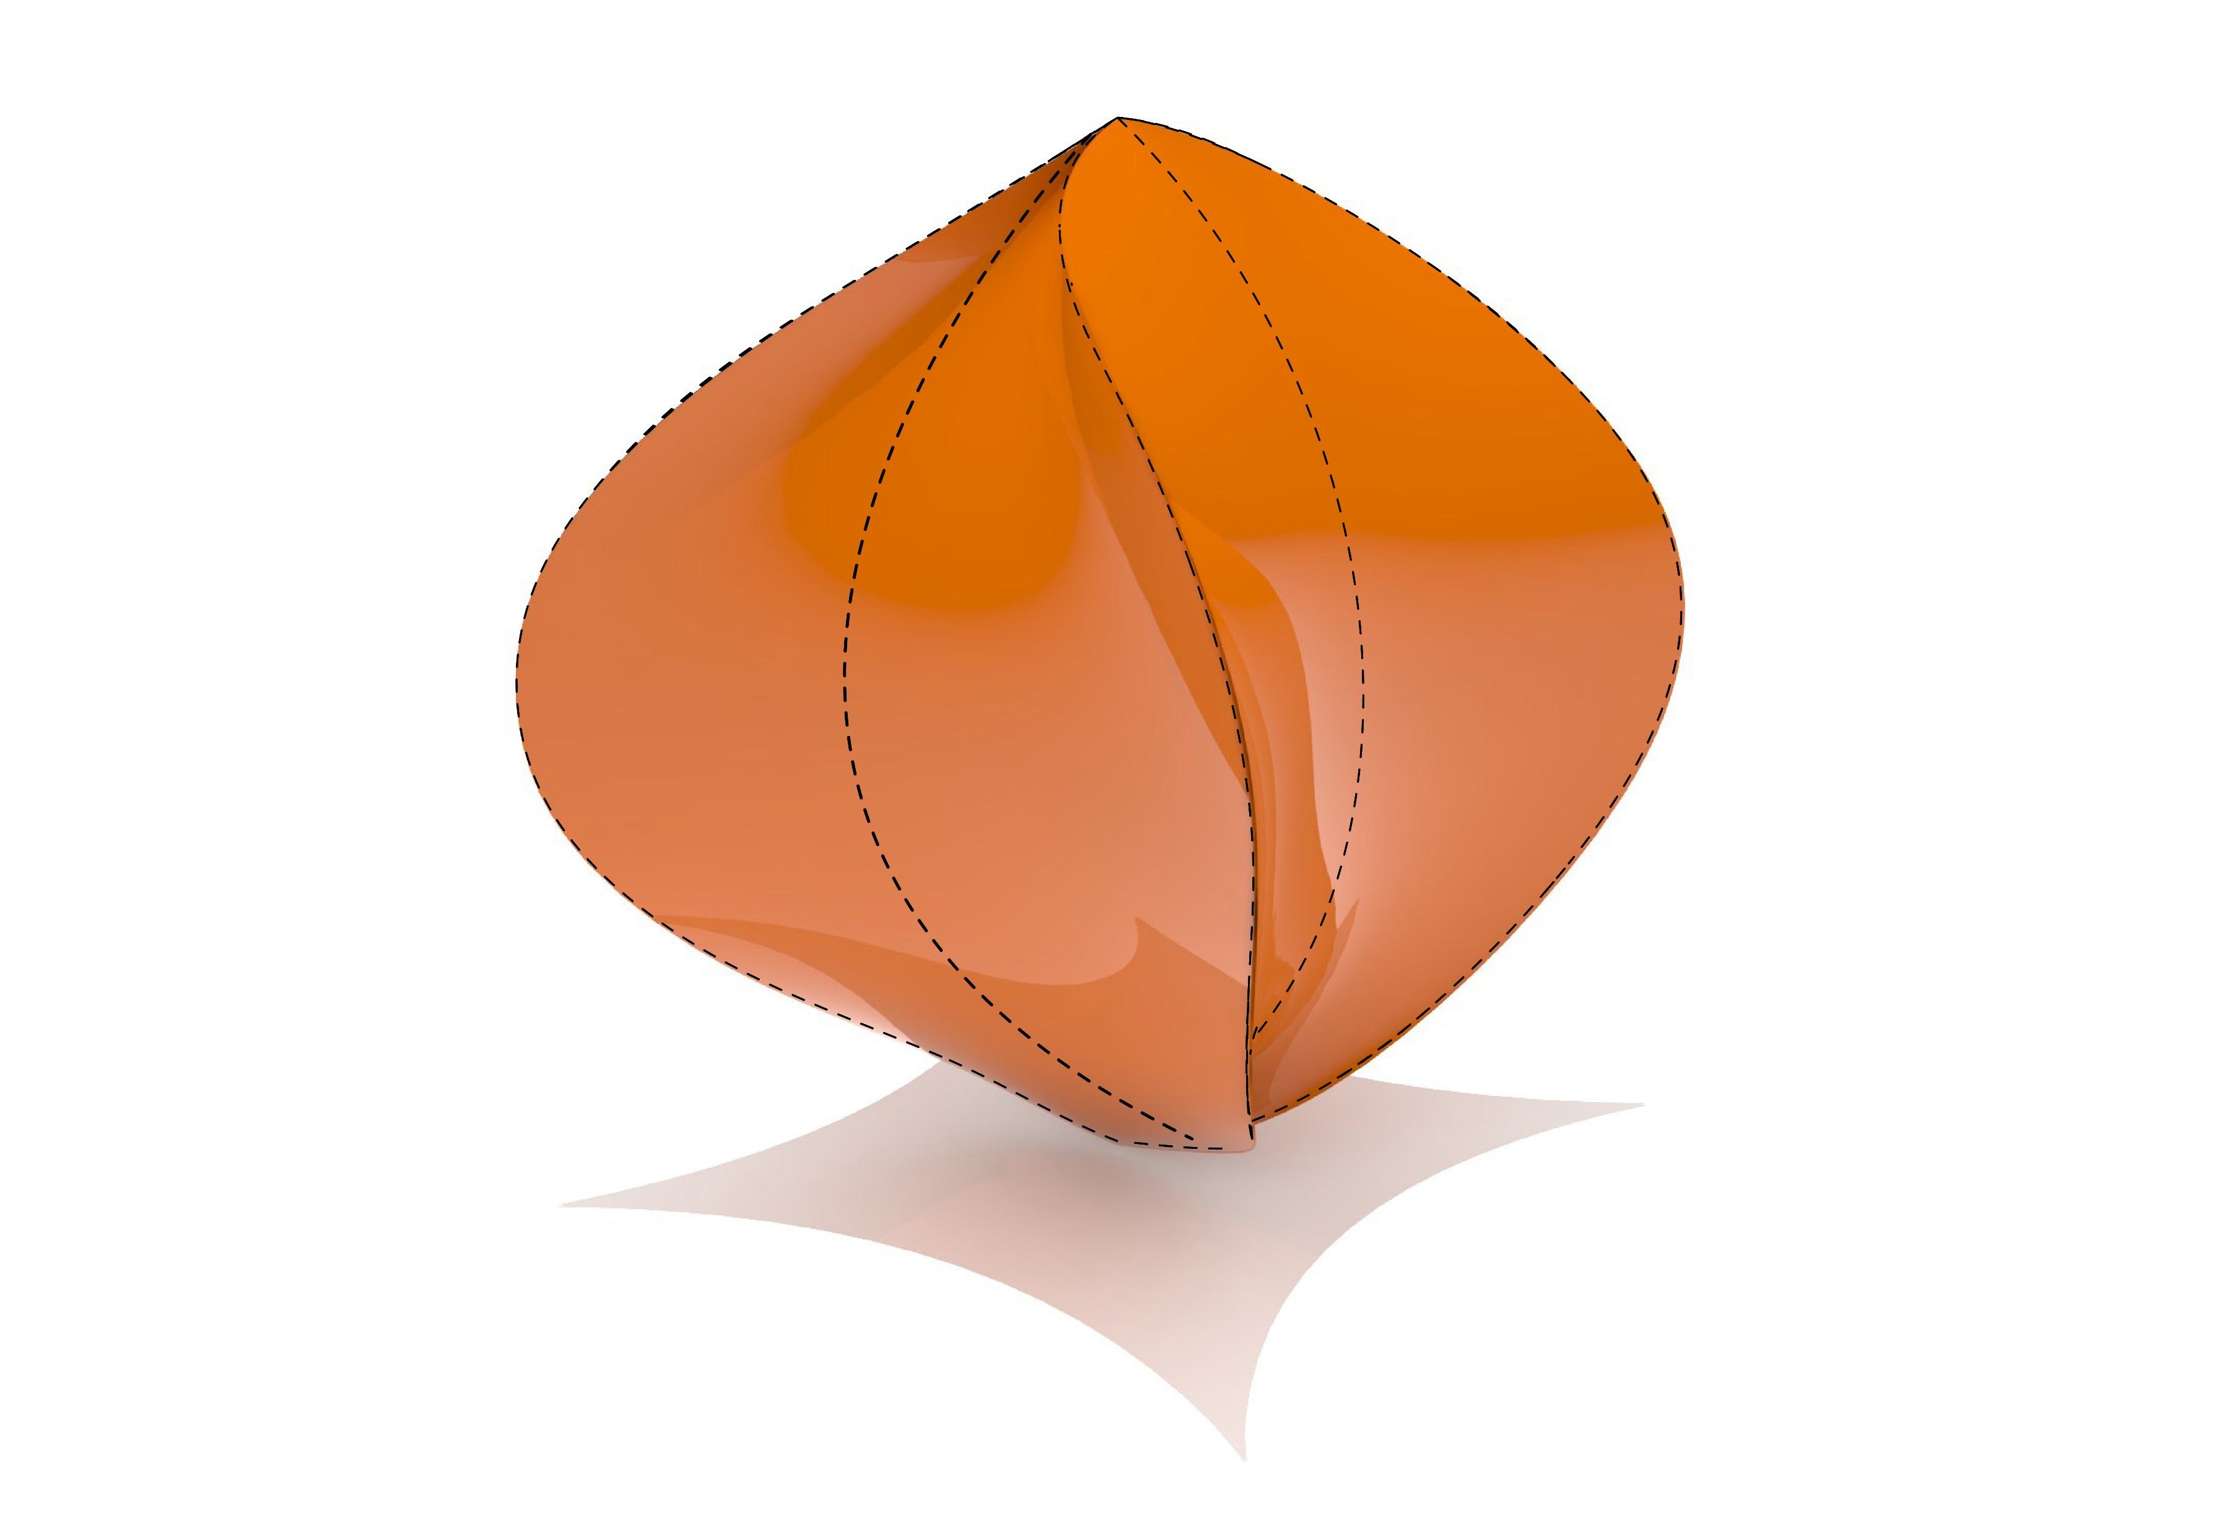
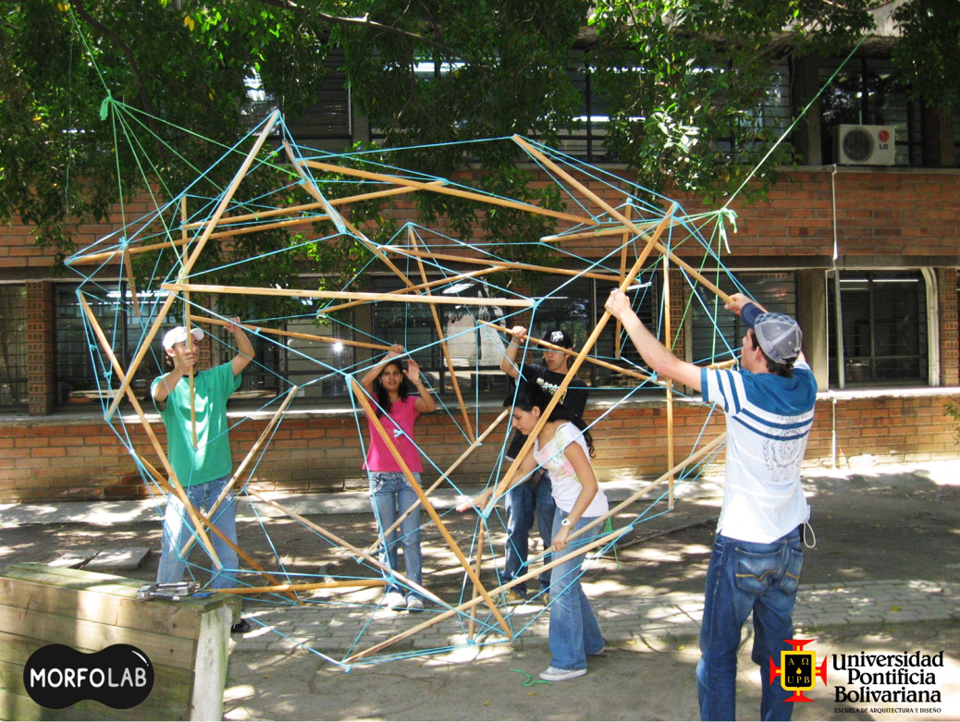
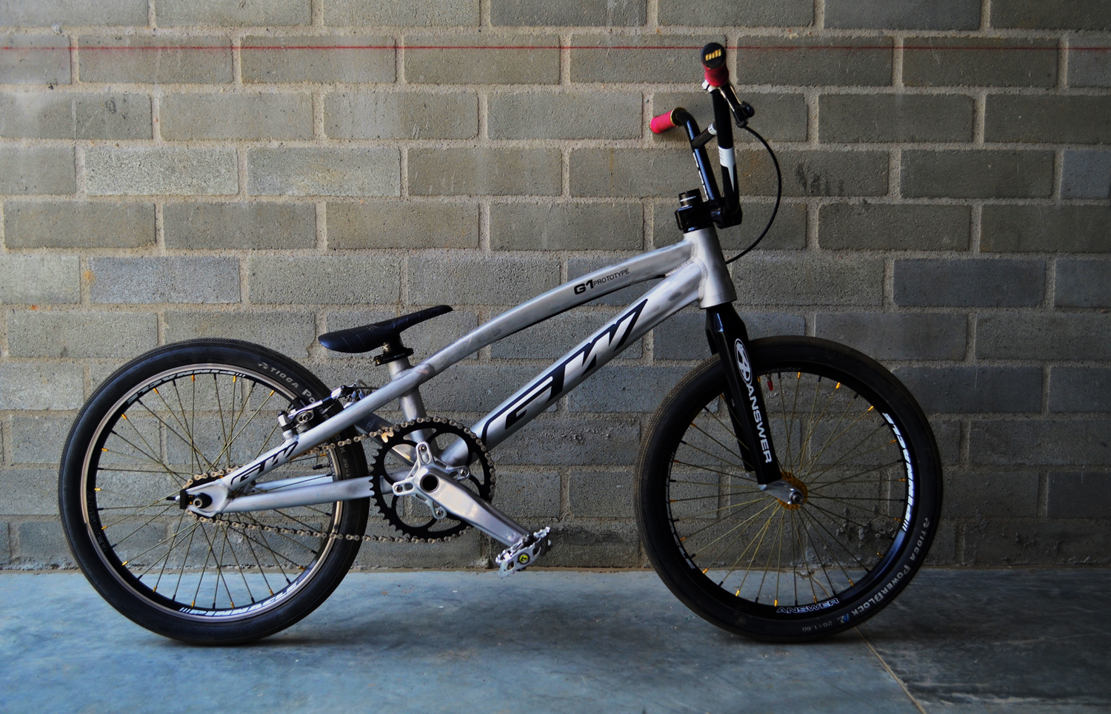
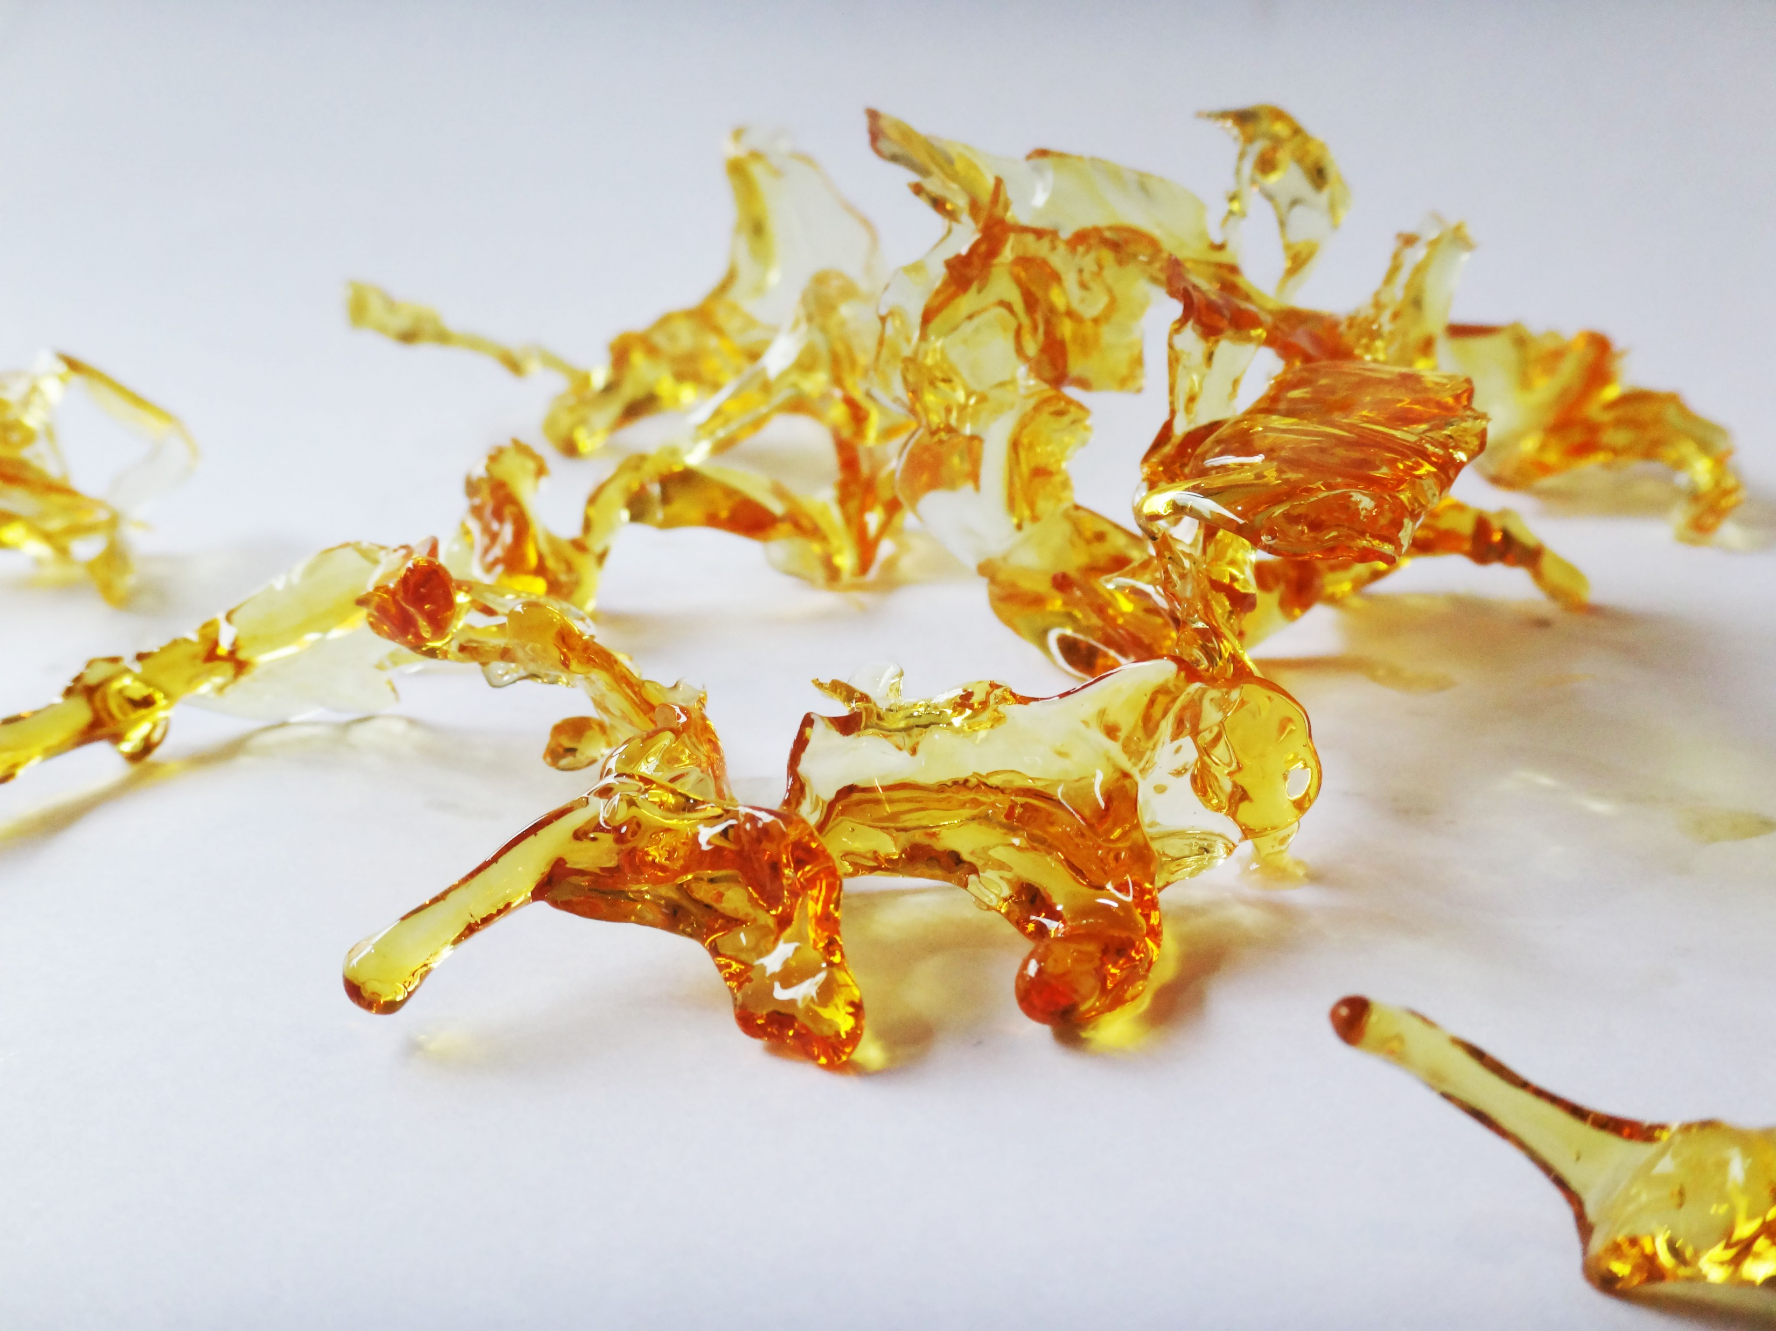
Objetivo: estudiar la generación, transformación de la forma y los materiales a través de una experimentación sistemática con técnicas analógicas y digitales.

Slide 5
Más de 20 años transfiriendo conocimientos, integrando docencia con investigación y extensión.
Áreas de investigación: biomimética, estructuras no convencionales, materiales y diseño, form finding, diseño paramétrico y fabricación digital, Food design.

Slide 6
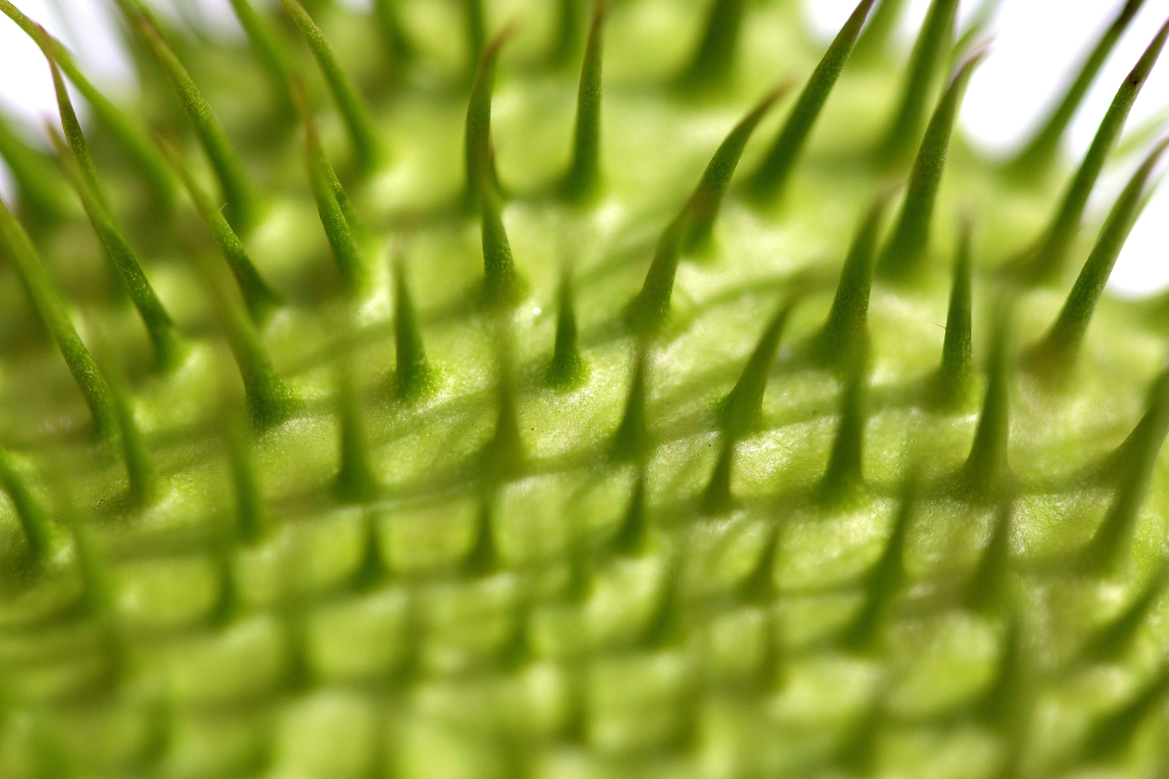
Proyecto texturas bio-inspiradas
Fotografía: Silvia Gallego

Slide 7
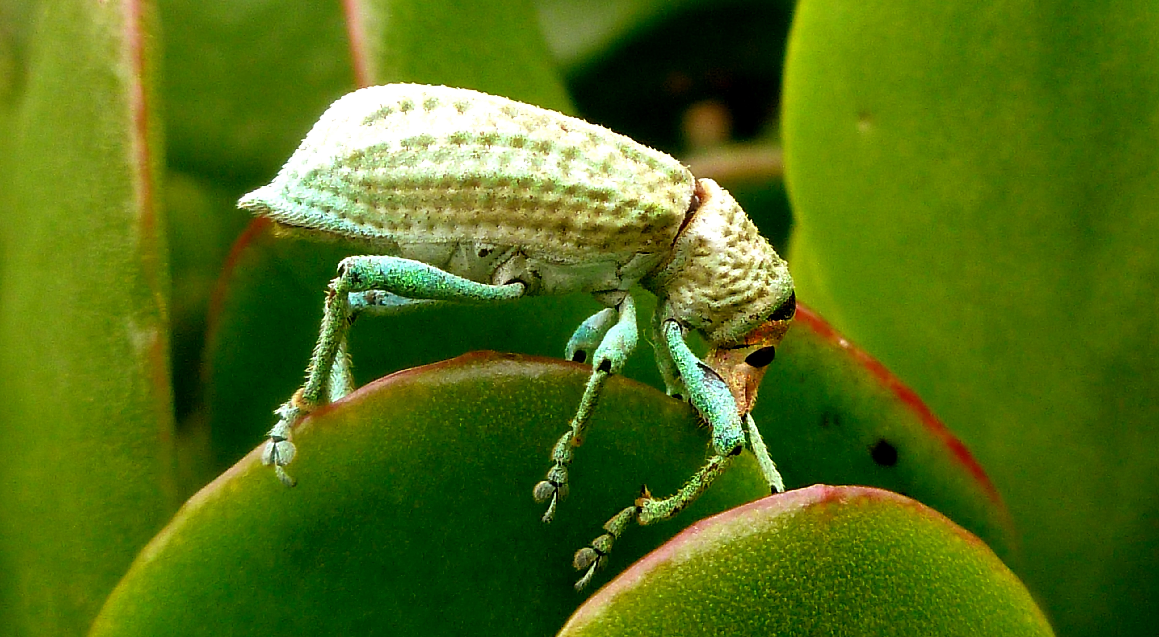
Fotografía: Silvia Gallego
Las texturas y membranas biológicas cumplen un rol fundamental para la subsistencia de las especies y de su proceso adaptativo, constituyen la superficie frontera que separa el interior del exterior de los organismos(Wagensberg, 2013).

Slide 8
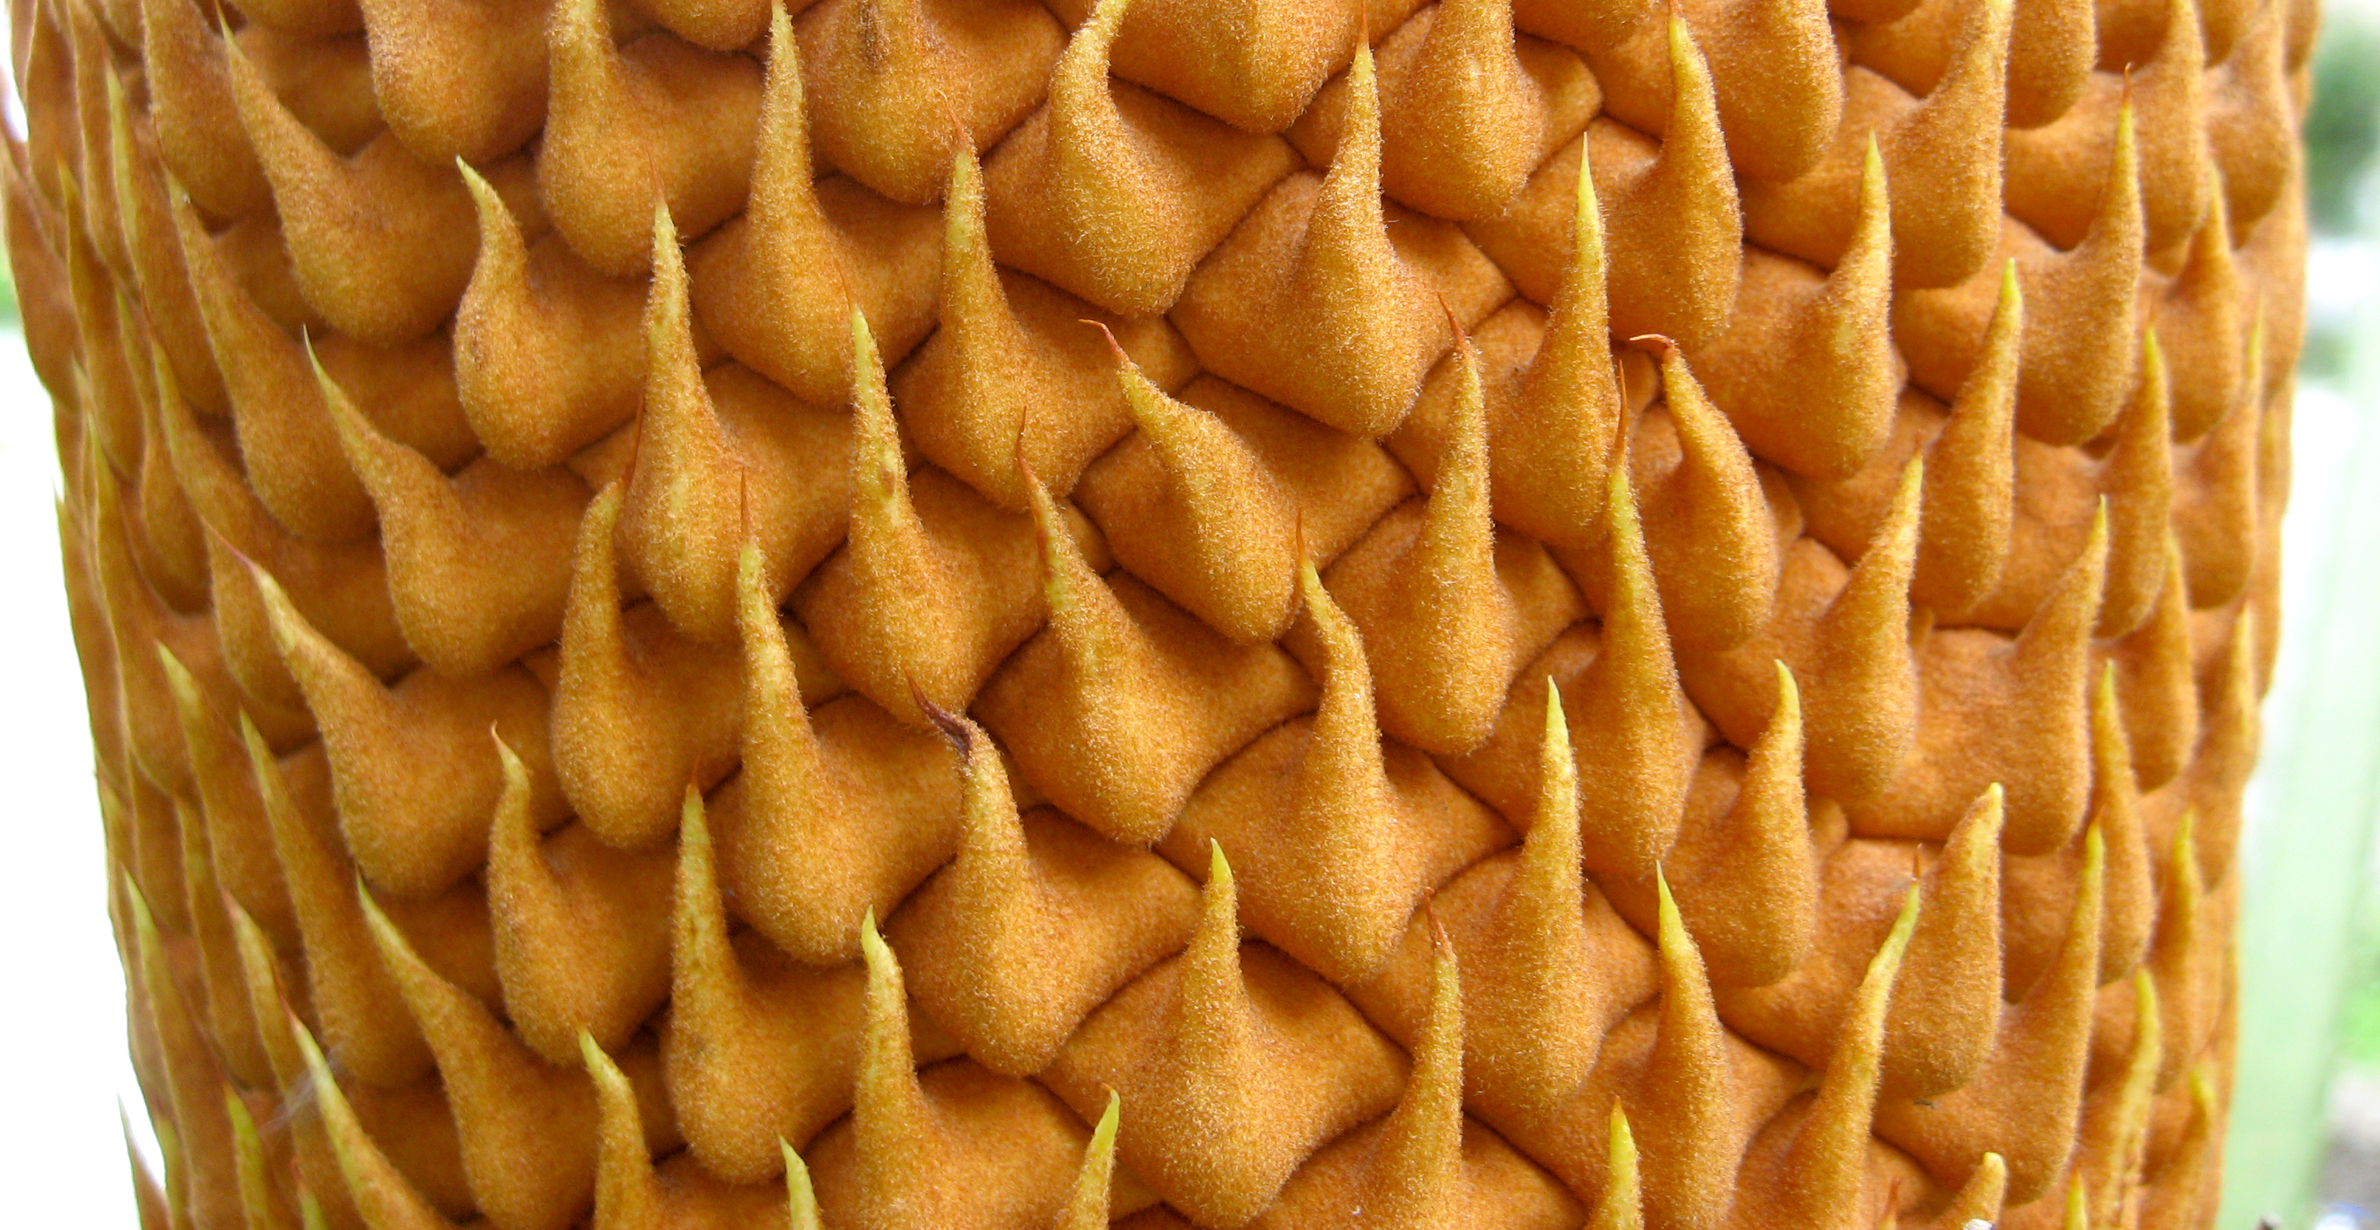
Fotografía: Andrés Valencia
Algunas funciones de las superficies y texturas: delimitar y dar estructura, aislar de las condiciones exteriores de humedad, cambios de temperaturas regulación térmica, proteger de ataques de depredadores y golpes, es un medio para percibir el exterior y de comunicación (Bar-Cohen, 2006).

Slide 9
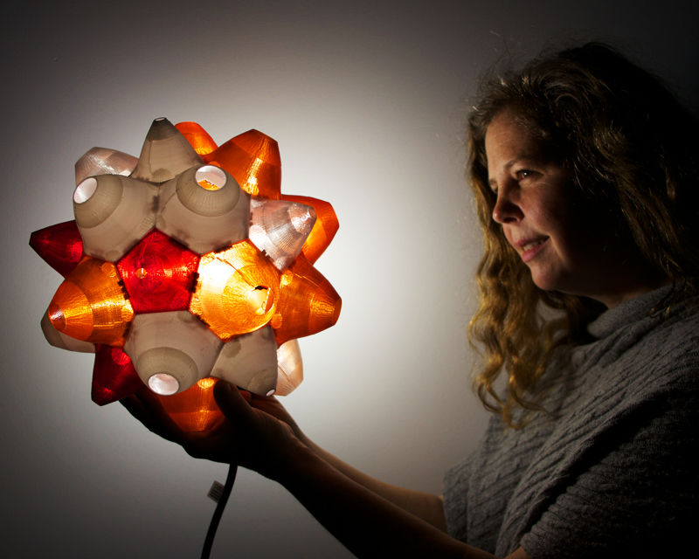
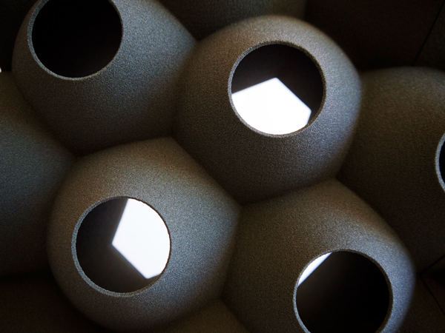
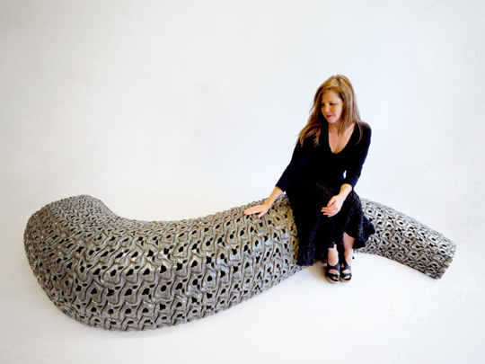
Emerging objects, U.S.A.
En las últimas décadas emergen las tecnologías de fabricación digital y el diseño paramétrico con ventajas técnicas nunca antes vistas, abriendo nuevas posibilidades creativas en el ámbito del diseño de productos, vestuario, arquitectura, arte, entre otros.

Slide 10
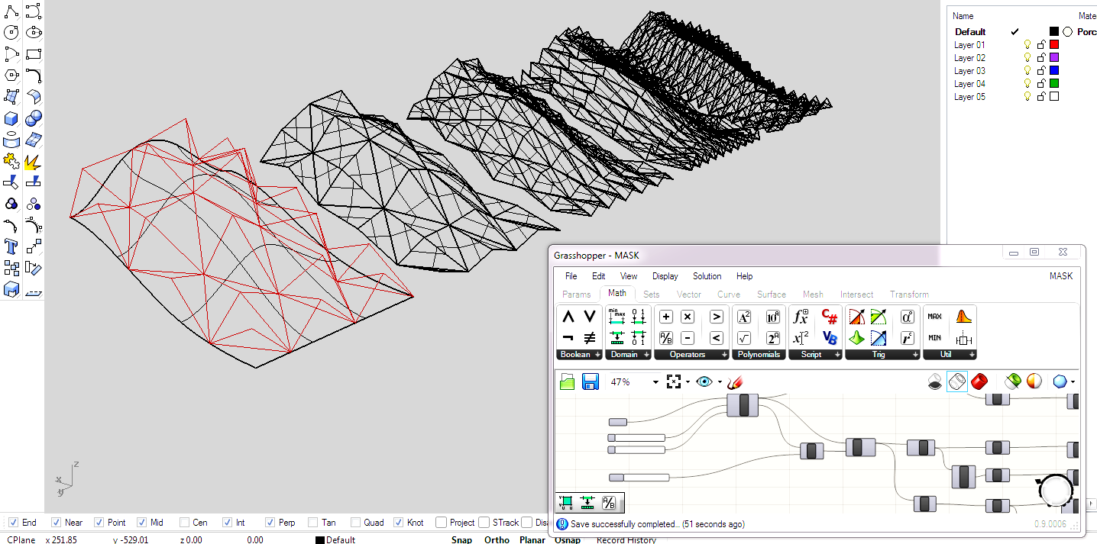
www. grasshopper3d.com
El diseño paramétrico ha hecho posible diseñar entidades inteligentes: complejas, dinámicas y adaptativas, capaces de responder a diferentes estímulos y funciones.

Slide 11
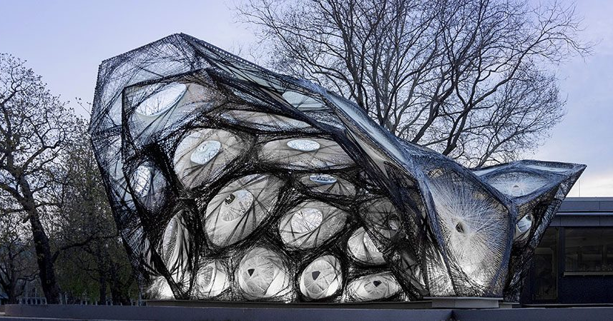
ICD/ITKE Research Pavilion 2013-14 / Achim Menges
El diseño paramétrico propone nuevos entornos, herramientas y modos de trabajo, impactando no solo aspectos geométrico-formales de los proyectos, también están planteando nuevos paradigmas metodológicos y cognitivos en diversos ámbitos (Oxman, 2017).

Slide 12
Las Tecnologías de Fabricación Digital ofrecen posibilidades de materialización, que antes no eran posibles en diseño, arquitectura e ingeniería.

Slide 13
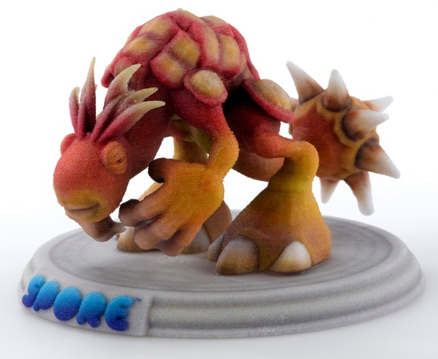
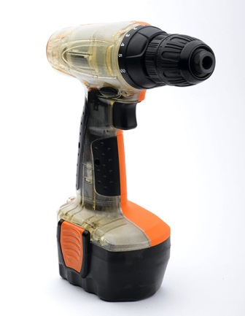
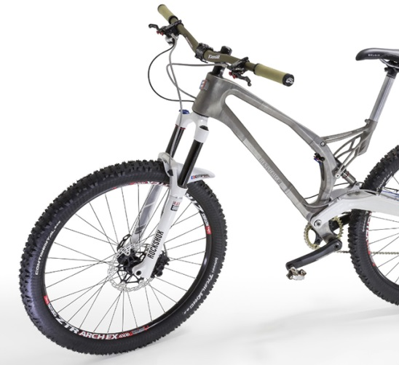
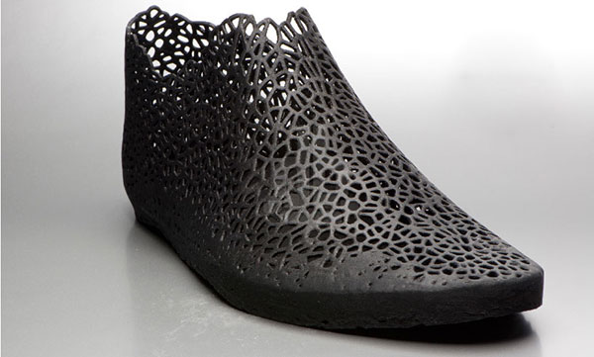
Empresas:Renishaw, Zcorp y Polyjet

Slide 14
Problemas y oportunidades en el ámbito de las texturas

Slide 15
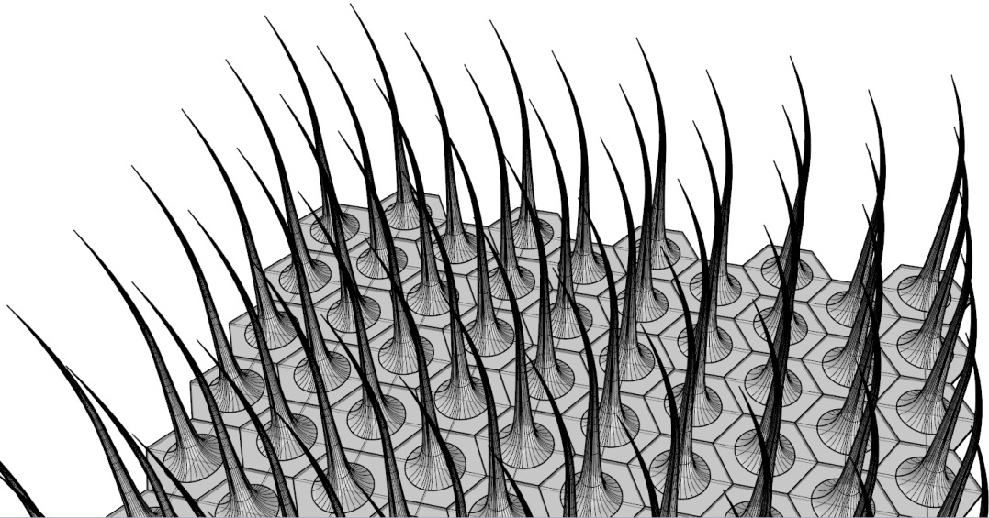
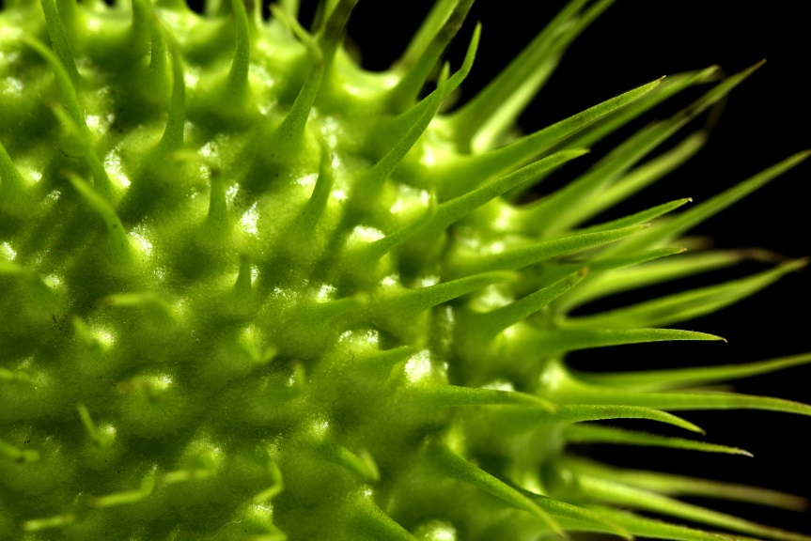
Propuesta investigativa
Existe un vacío del conocimiento en torno a una metodología para transferir las características morfológicas de texturas naturales al mundo artificial a través de las TFD, para resolver problemas del ser humano.

Slide 16
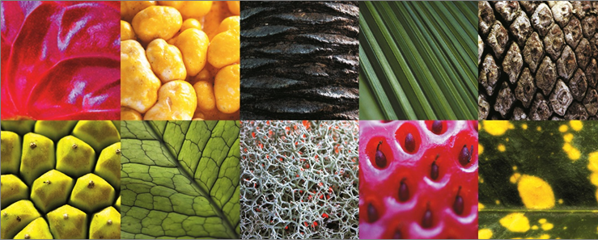
Se propone un proyecto orientado a diseñar un repertorio de superficies y texturas bioinspiradas, a través de experimentaciones morfológicas con Tecnologías de Fabricación Digital, para una futura aplicación en proyectos de disciplinas proyectuales e Industrias Culturales y Creativas.

Slide 17
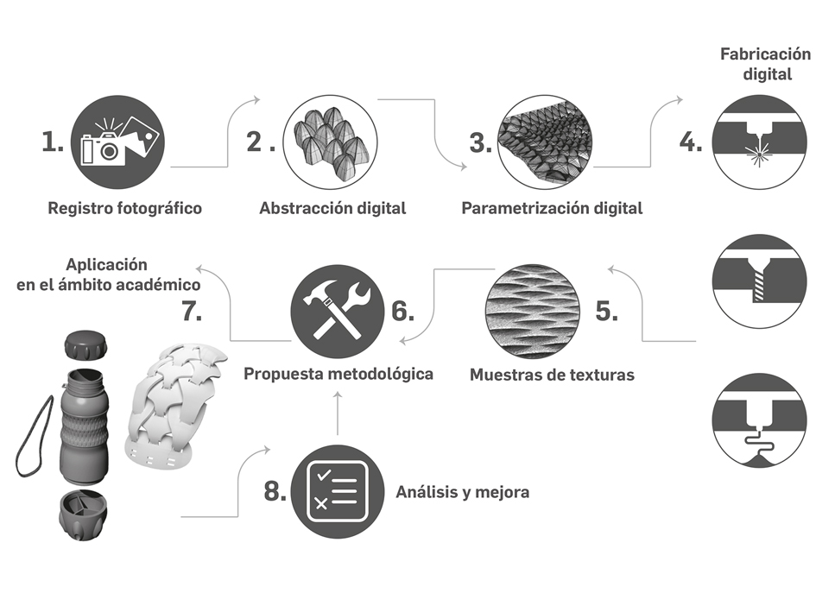
Síntesis proceso investigativo

Slide 18
Registro fotográfico

Slide 19
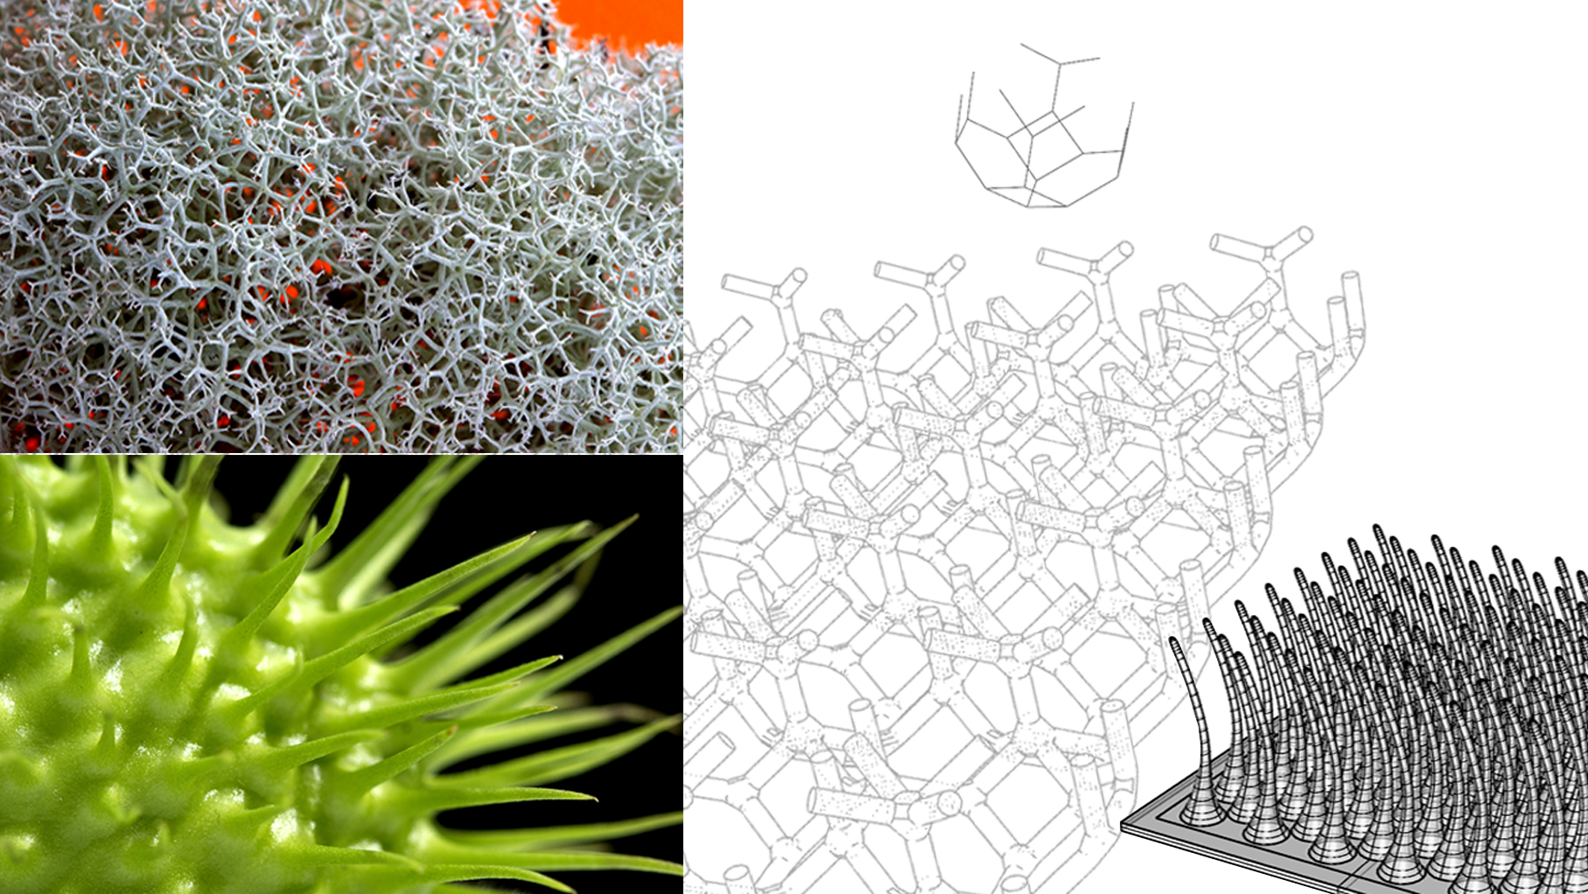
Abstracción digital

Slide 20
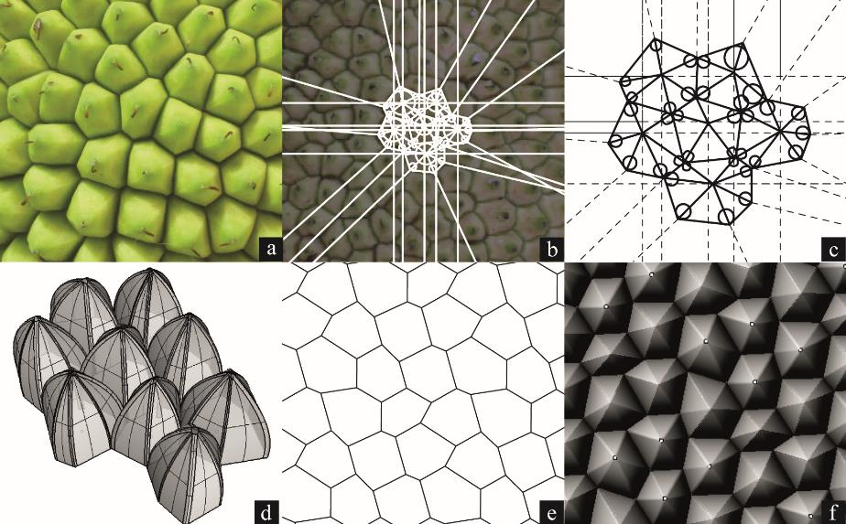
Abstracción digital

Slide 21
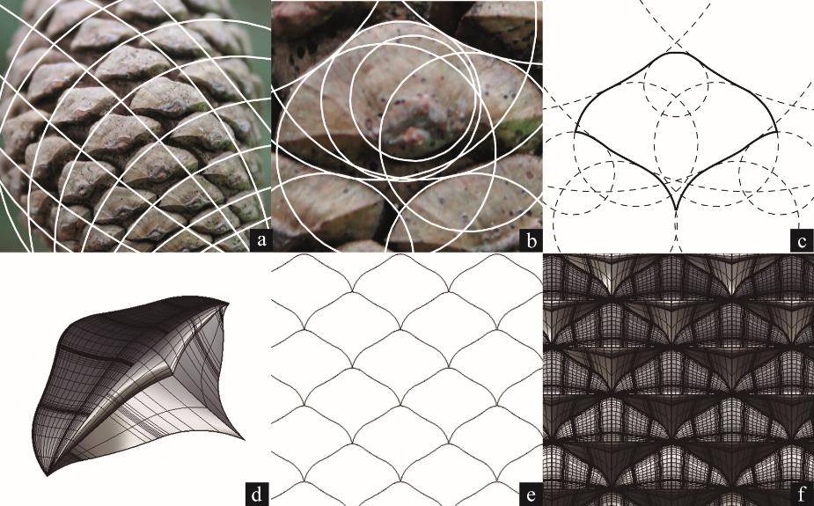
Abstracción digital

Slide 22
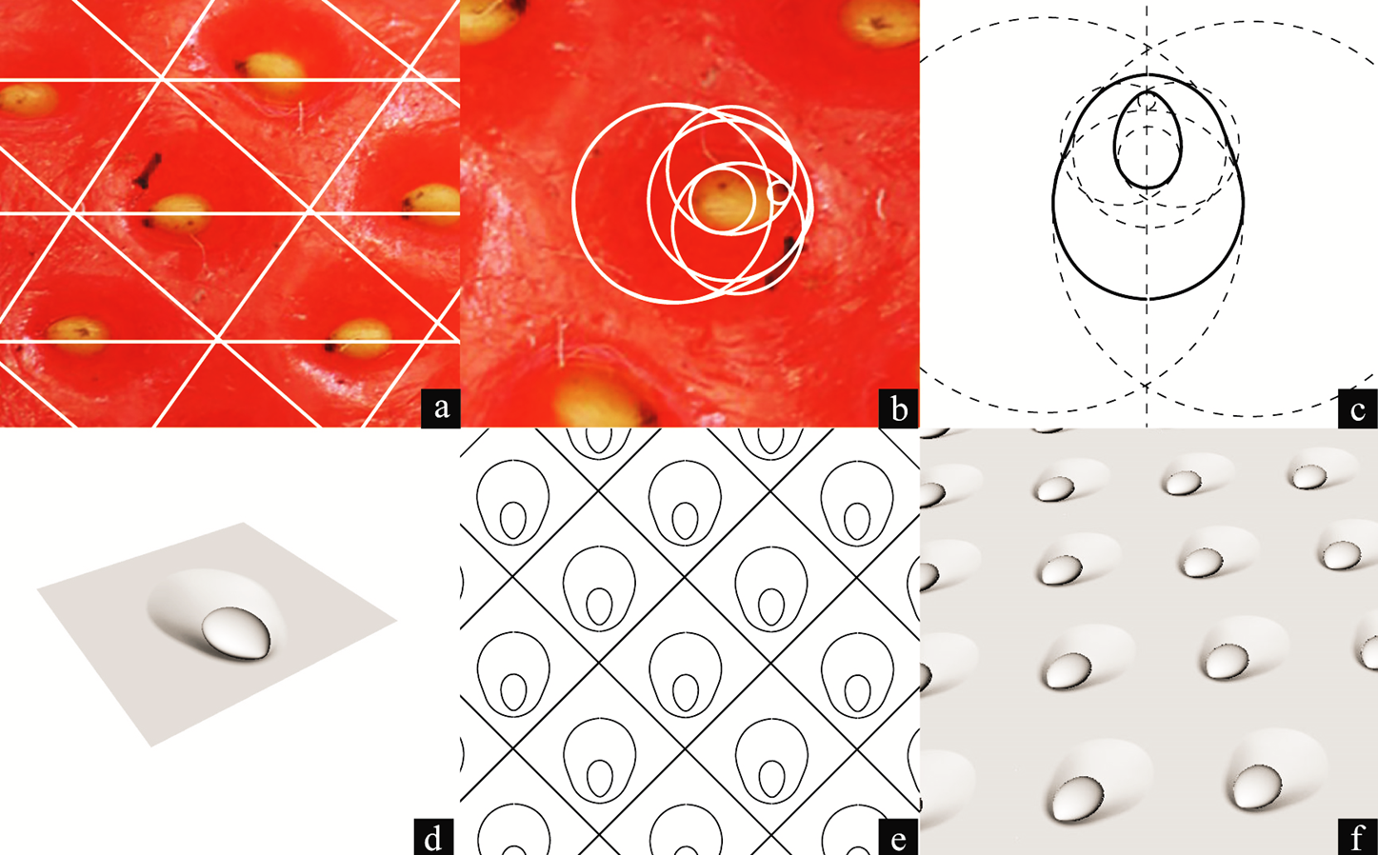
Abstracción digital

Slide 23
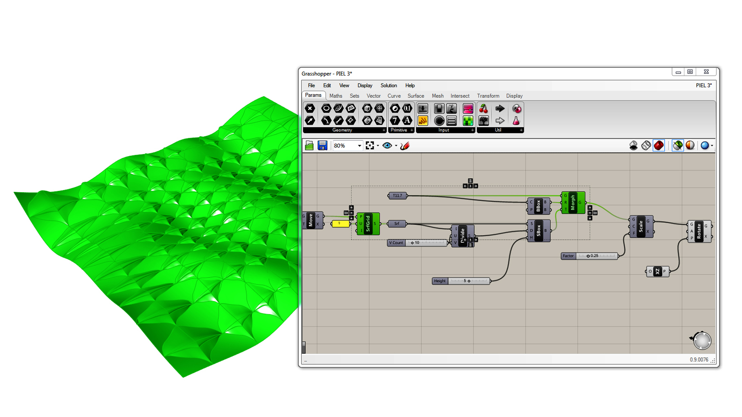
Abstracción digital

Slide 24
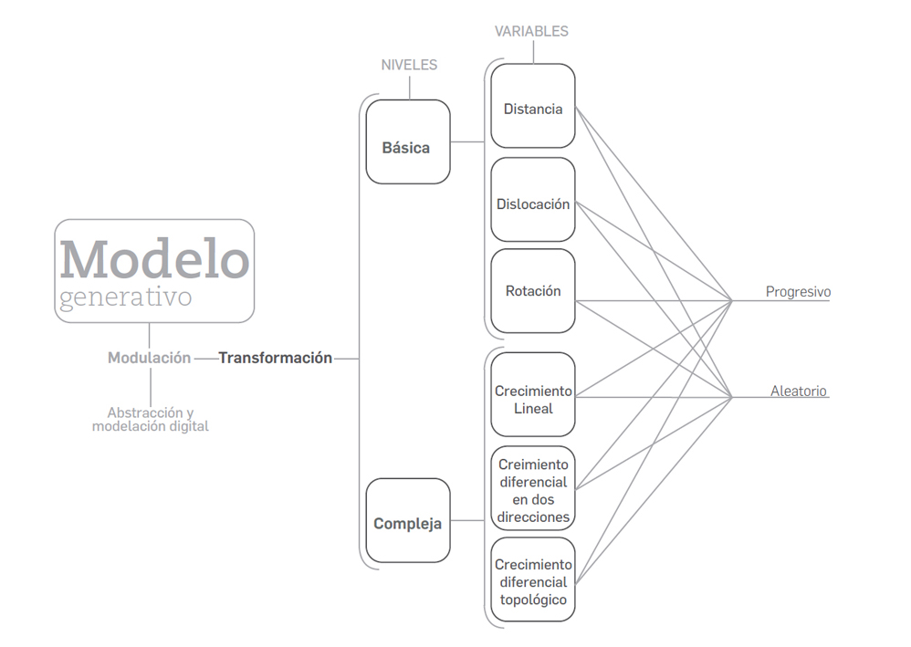
Abstracción digital
Modelo Generativo

Slide 25
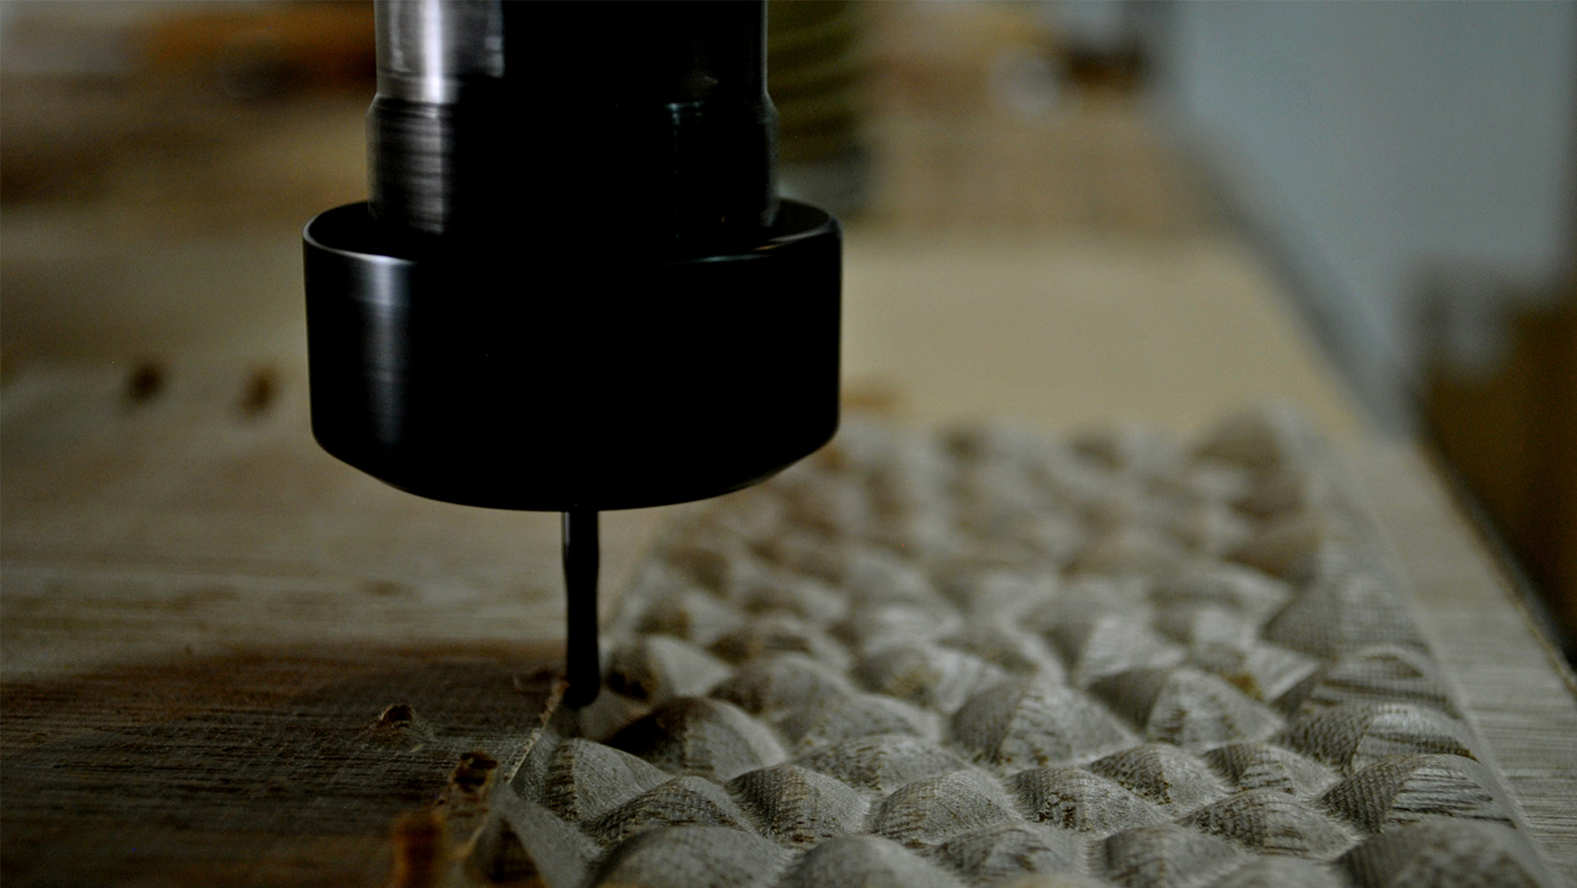
Abstracción digital

Slide 26
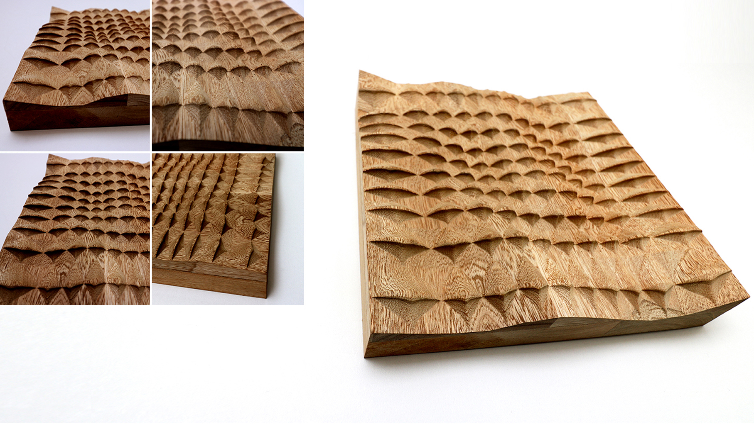
Fabricación de muestras

Slide 27
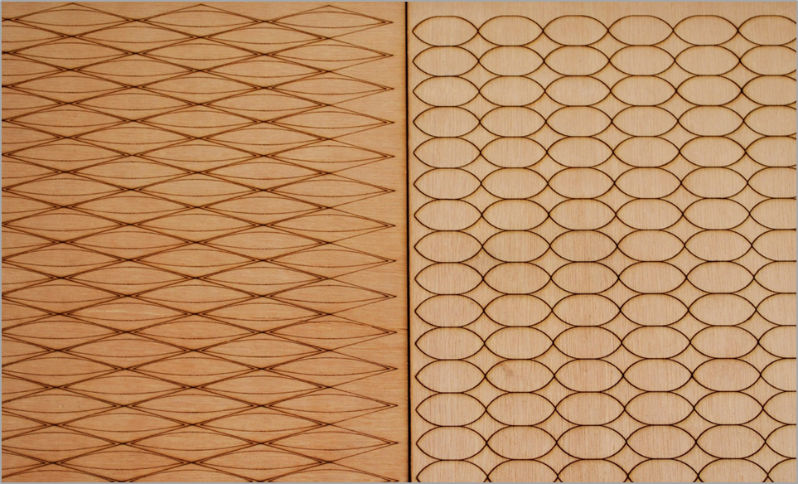
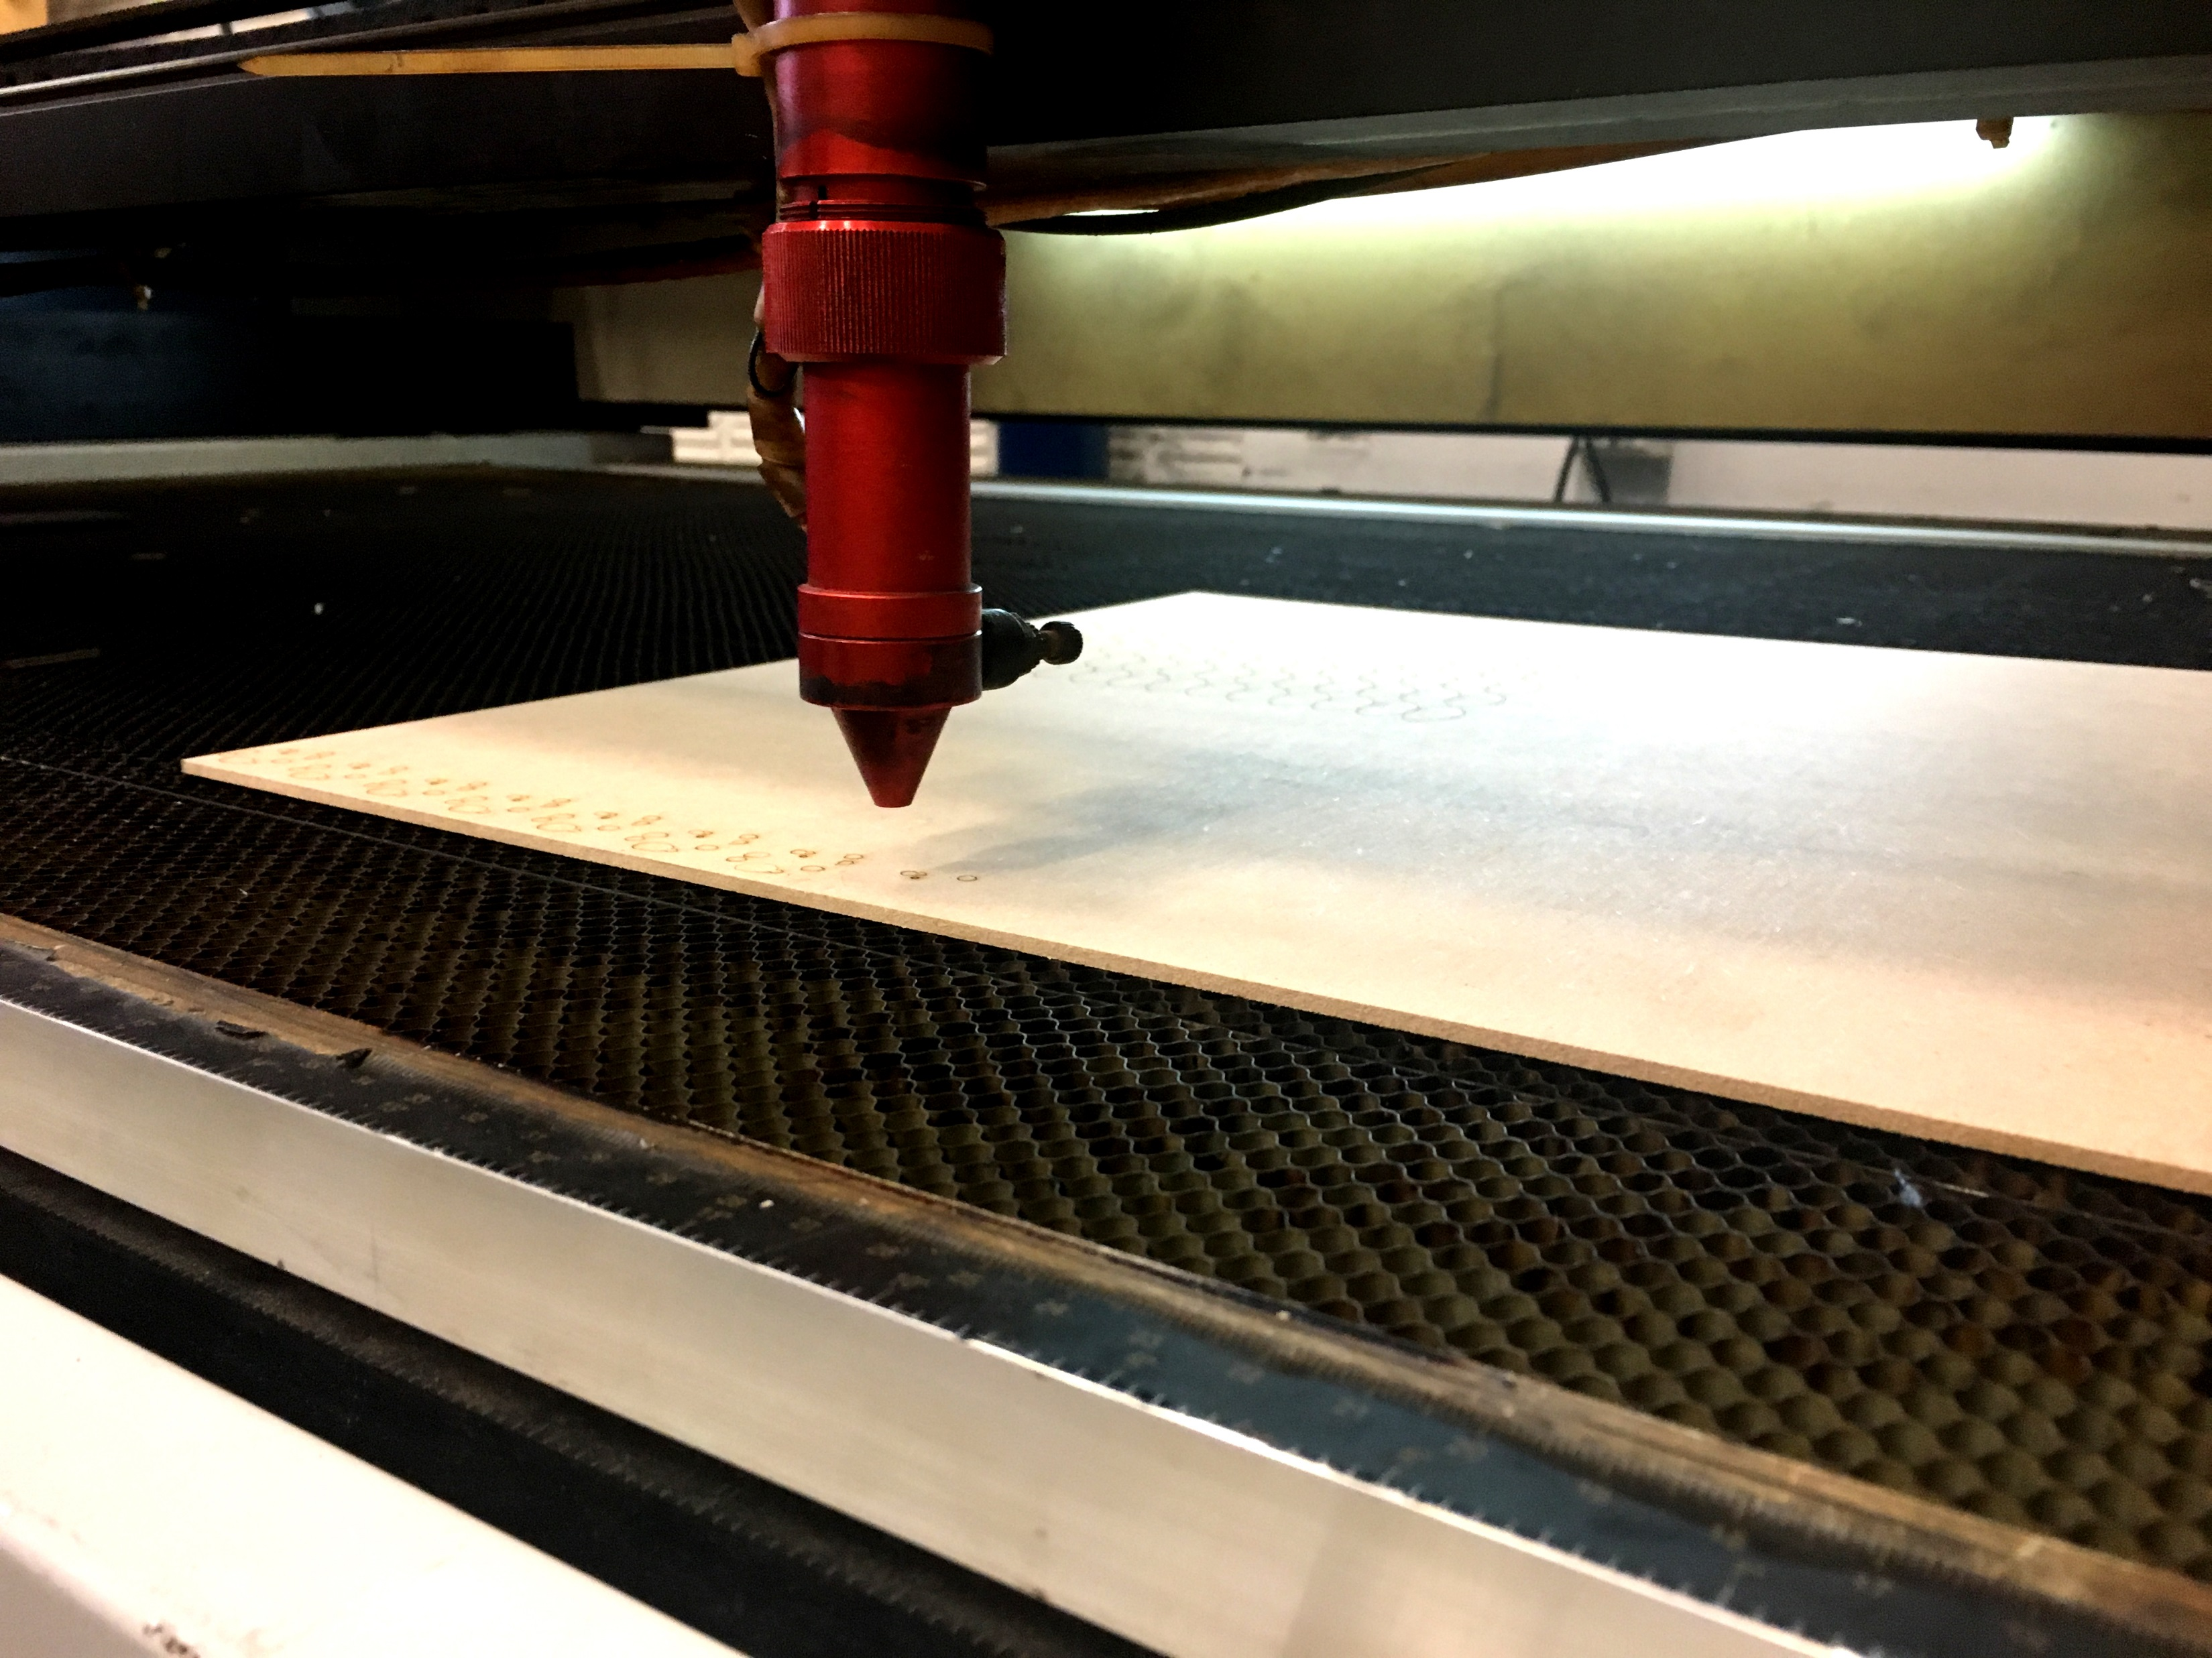
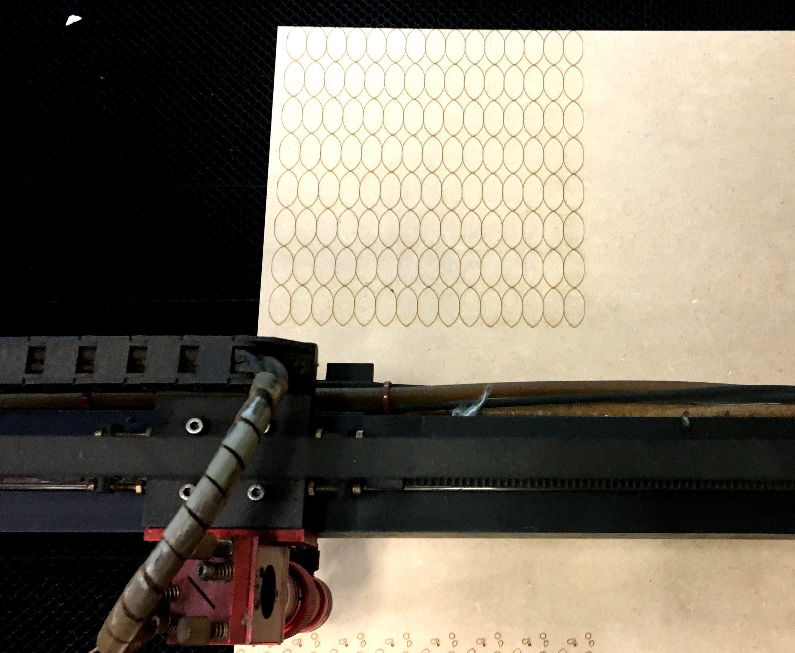
Fabricación de muestras

Slide 28
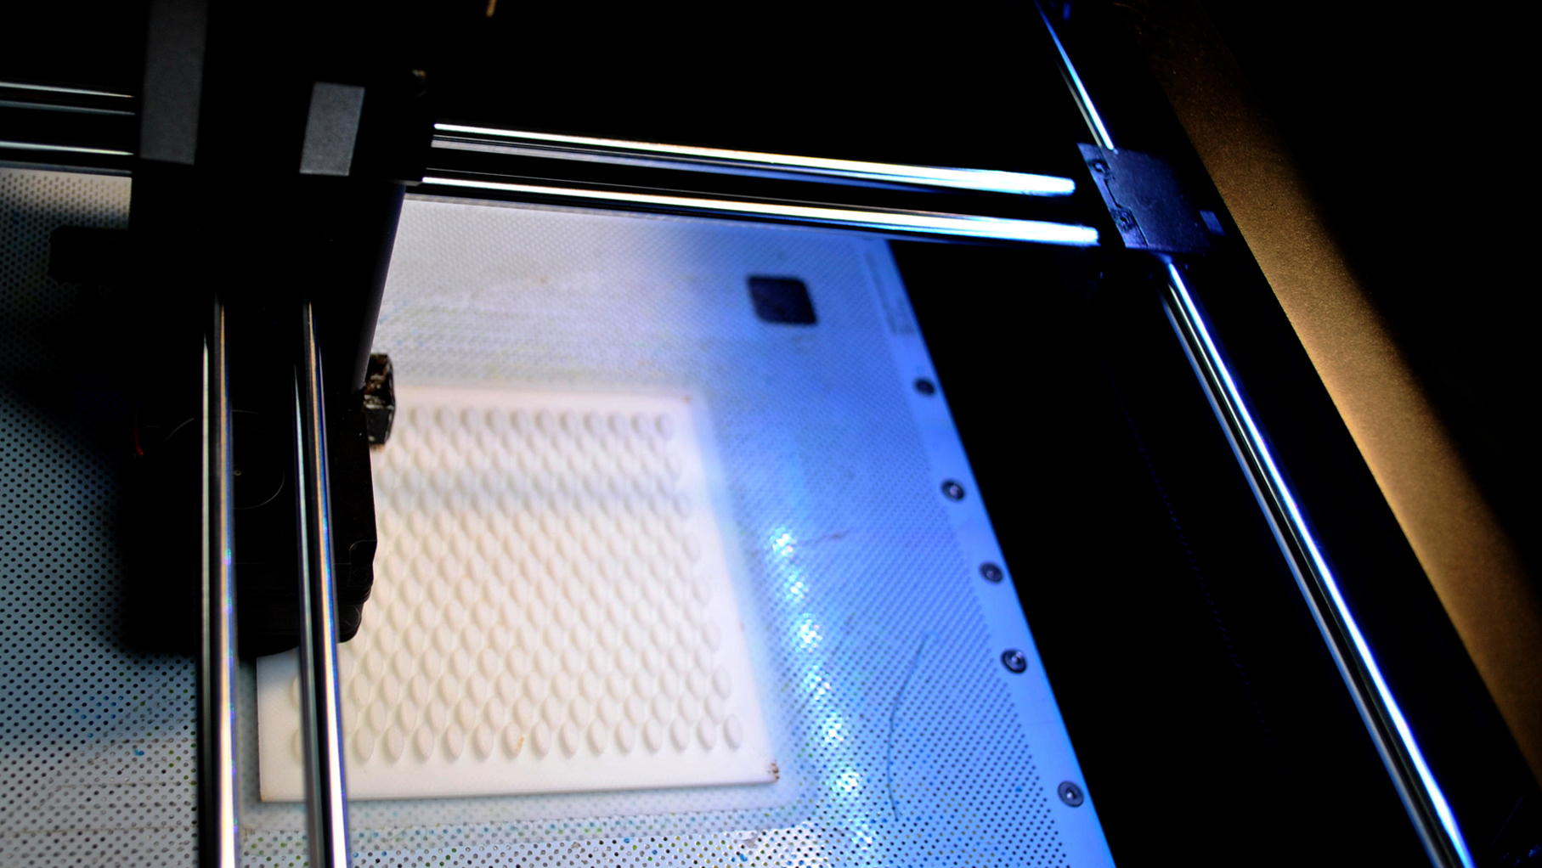
Fabricación de muestras

Slide 29
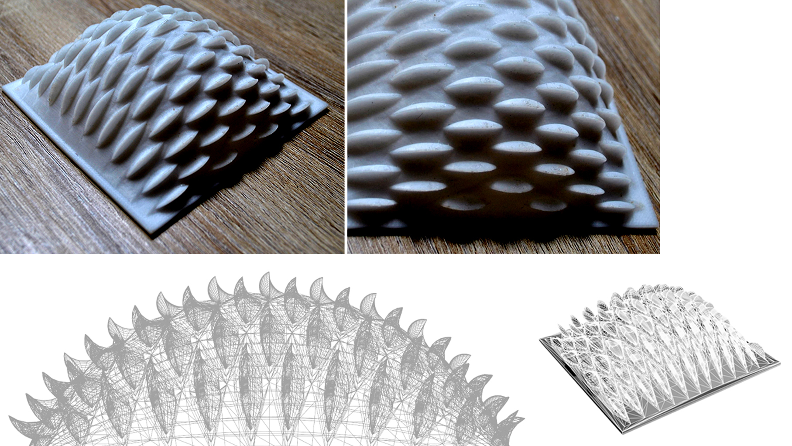
Fabricación de muestras

Slide 30
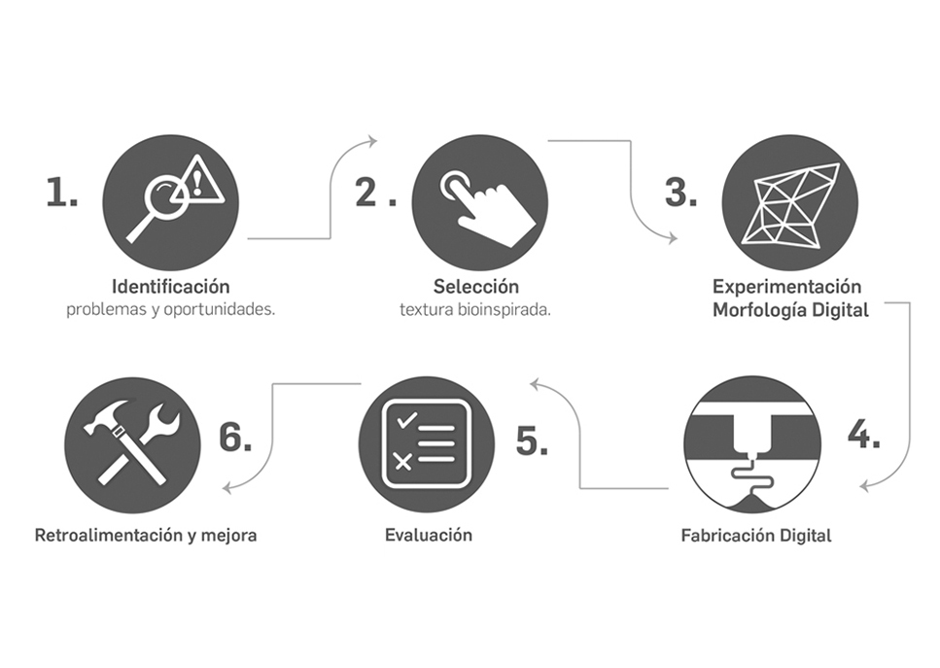
Metodología de aplicación

Slide 31
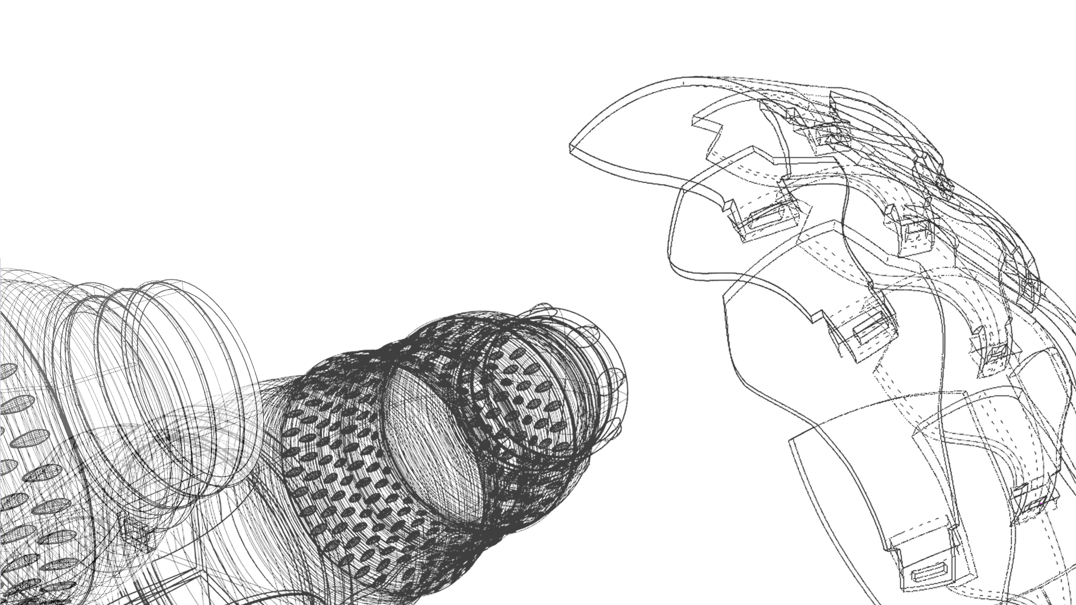
Aplicaciones: proyectos de grado de diseño industrial

Slide 32
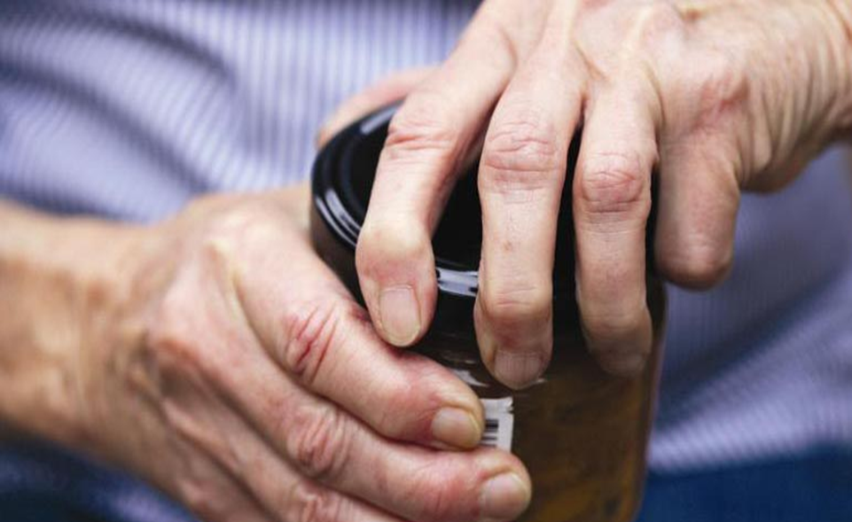
Aplicaciones: envase para adulto mayor
Planteamiento del problema
Se estudian las dificultades que tienen los adultos mayores para interactuar física y cognitivamente con envases, por su reducción de fuerza, motricidad y de visión. Se propone rediseñar la línea de envases de suplementos dietarios Glucerna.

Slide 33
Aplicaciones: envase para adulto mayor
Requerimientos

Slide 34
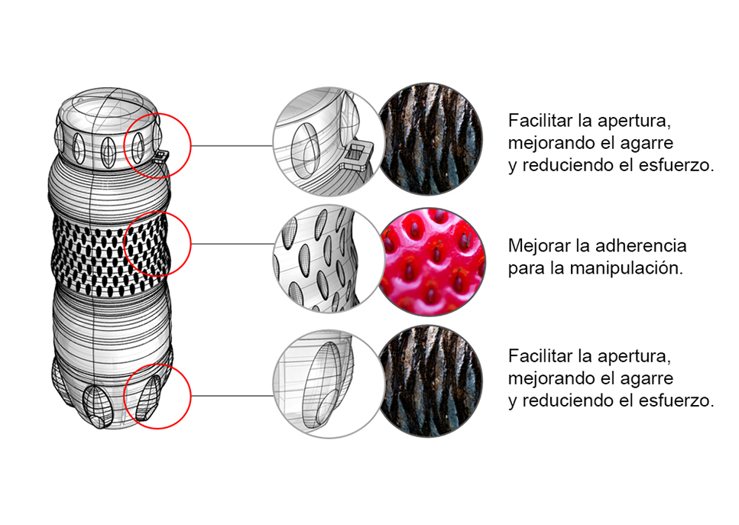
Aplicaciones: envase para adulto mayor

Slide 35
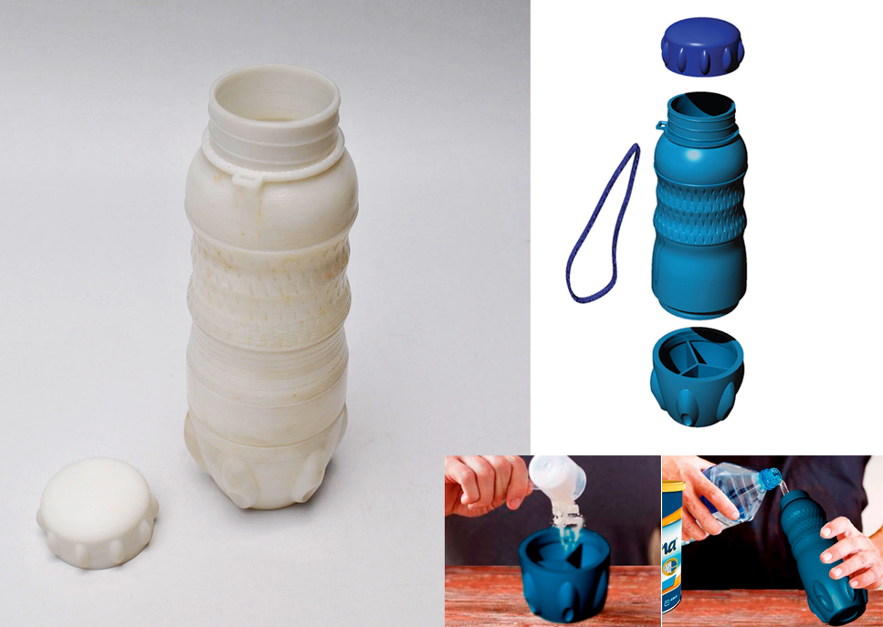
Aplicaciones: envase para adulto mayor

Slide 36
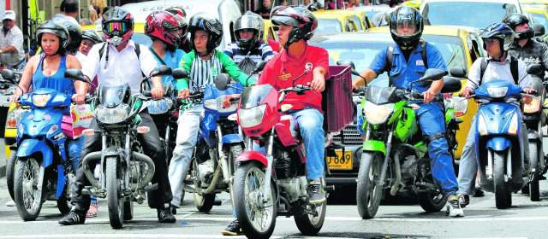
Aplicaciones: chaleco para motos
Planteamiento del problema
Se aborda el problema de los accidentes en motocicleta en la ciudad de Medellín, ciudad con altos niveles de accidentabilidad en este medio, debido a un clima húmedo lluvioso e impredecible, incremento progresivo en la movilidad en dos ruedas, exceso de velocidad y constantes imprudencias, poca regularidad en el mantenimiento de las calles, entre otros aspectos.

Slide 37
Aplicaciones: chaleco para motos
Requerimientos

Slide 38
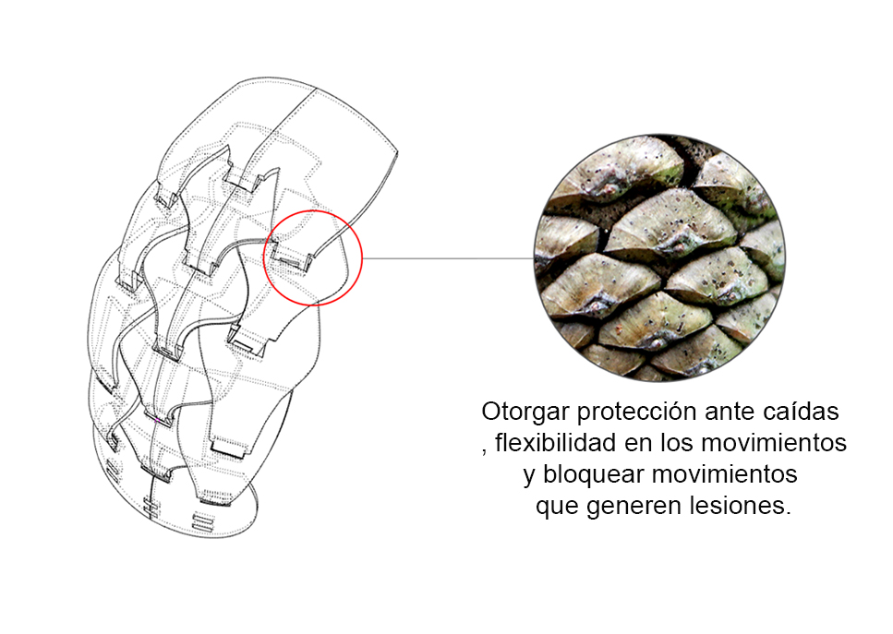
Aplicaciones: chaleco para motos

Slide 39
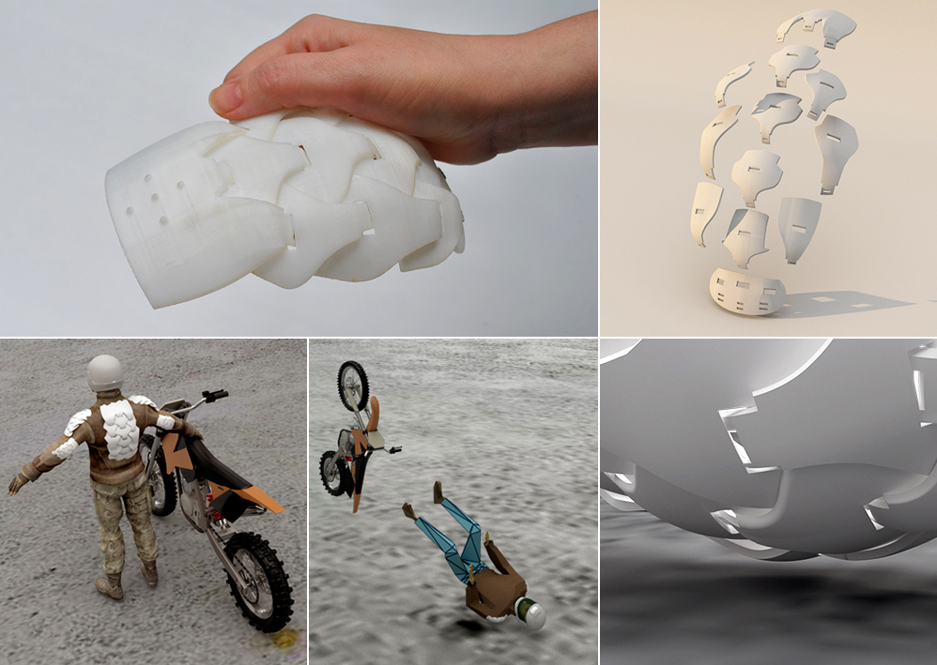
Aplicaciones: chaleco para motos

